Slide 1

نگاهي به تجارب ساختمان هاي سبز و پایدار

Slide 2

رئوس مطالب

Slide 3


Slide 4
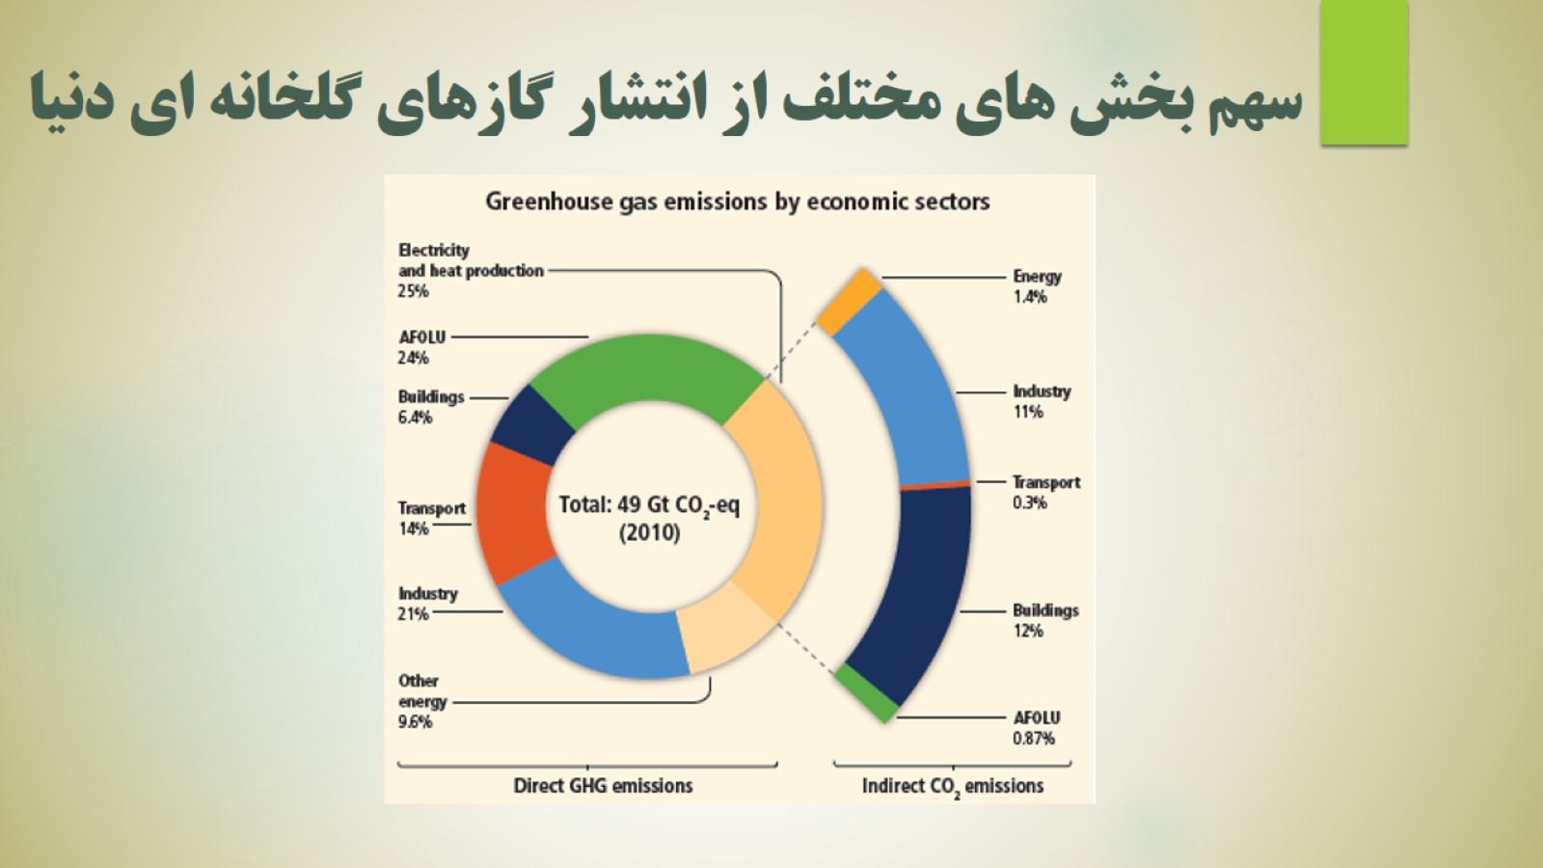
سهم بخش های مختلف از انتشار گازهای گلخانه ای دنیا

Slide 5
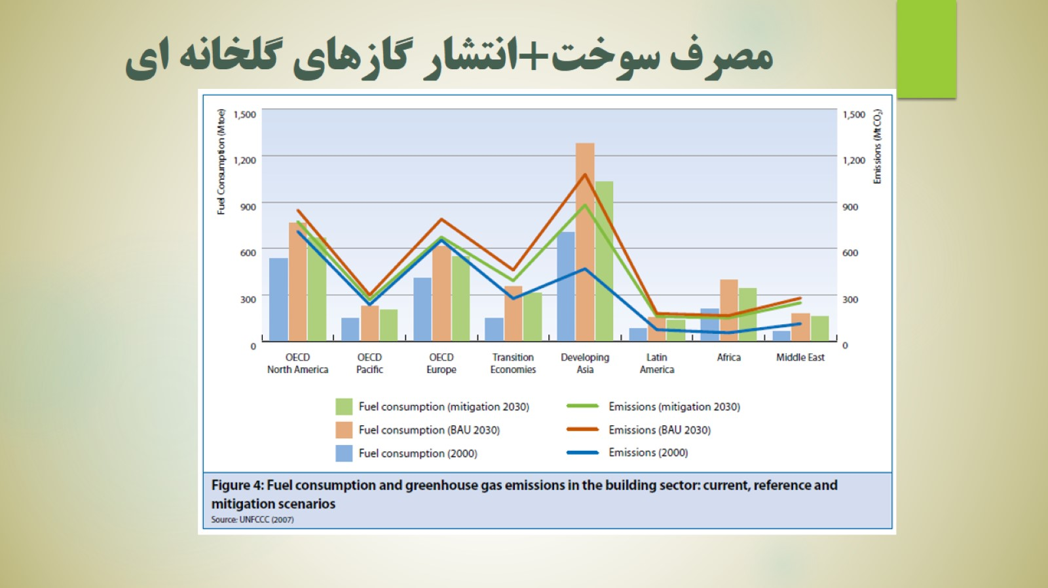
مصرف سوخت+انتشار گازهای گلخانه ای

Slide 6


Slide 7
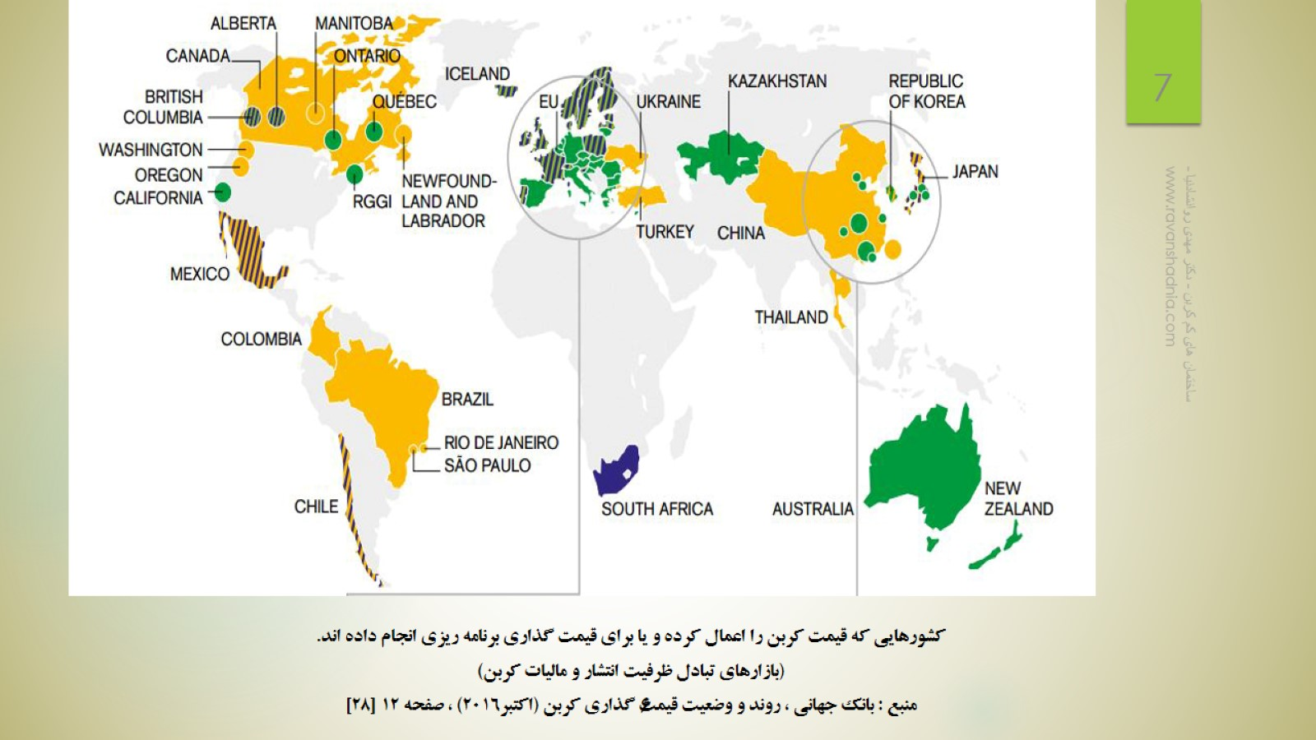

Slide 8

صنعت ساختمان

Slide 9

چند سوال؟

Slide 10

تنوع موضوعی صنعت ساختمان

Slide 11
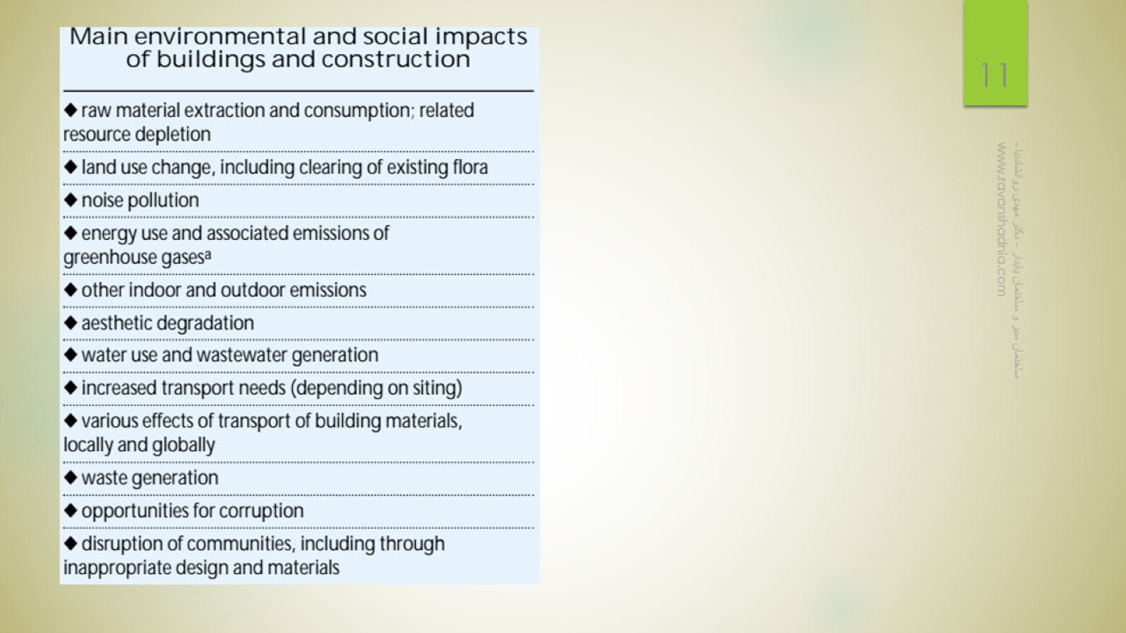

Slide 12

اثر ساخت و ساز بر محیط زیست

Slide 13
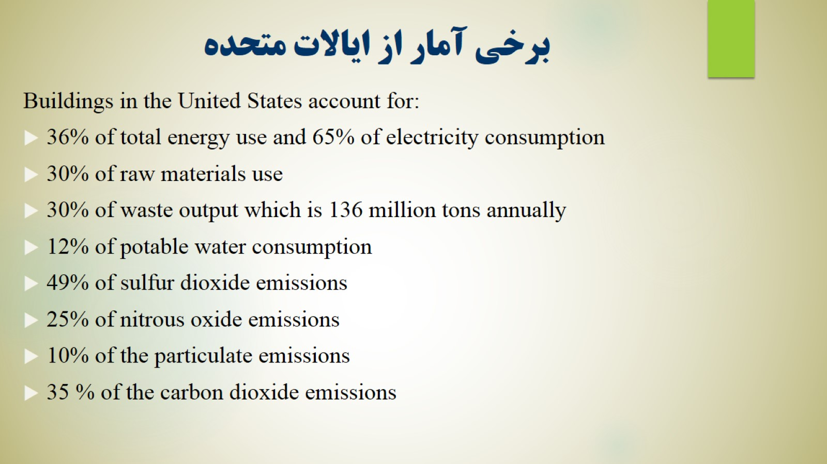
برخی آمار از ایالات متحده

Slide 14


Slide 15
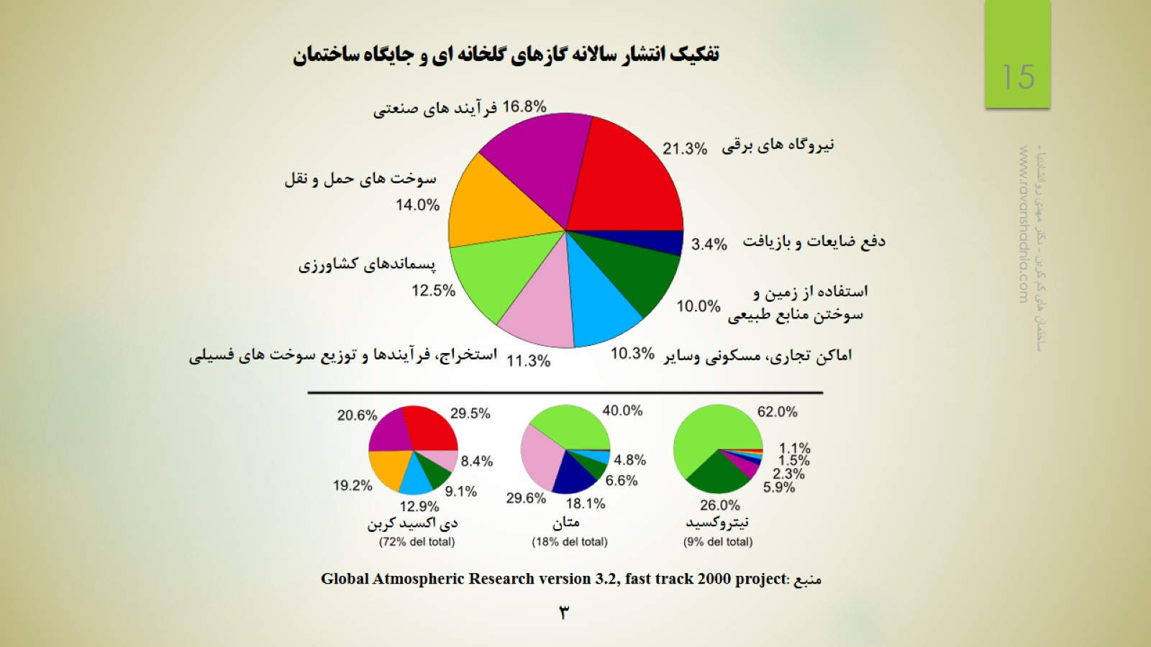

Slide 16
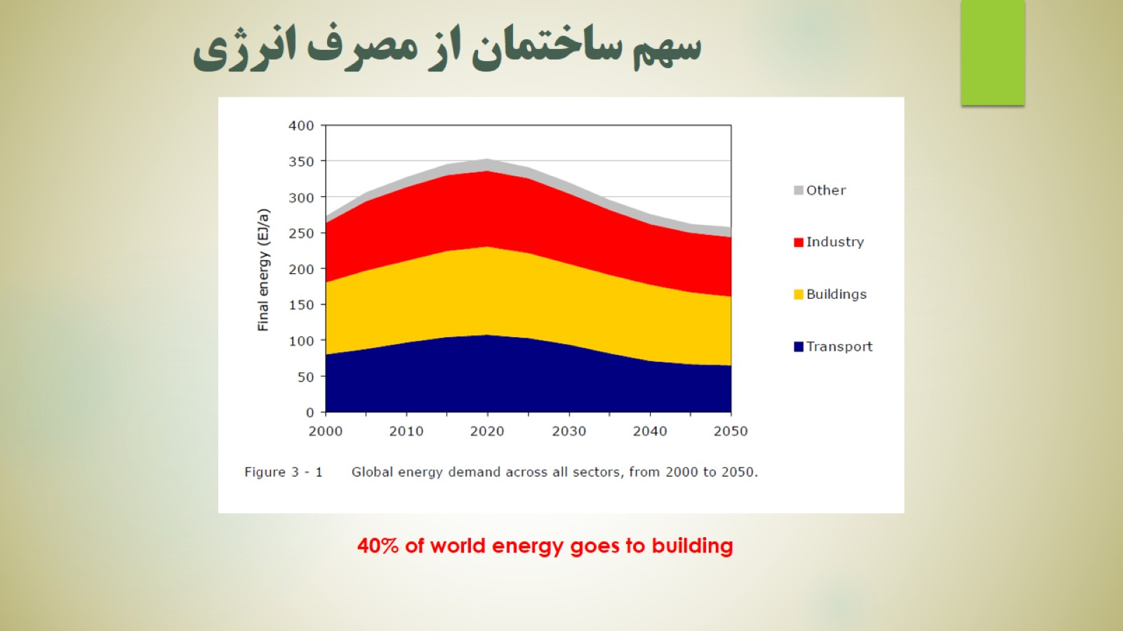
سهم ساختمان از مصرف انرژی

Slide 17
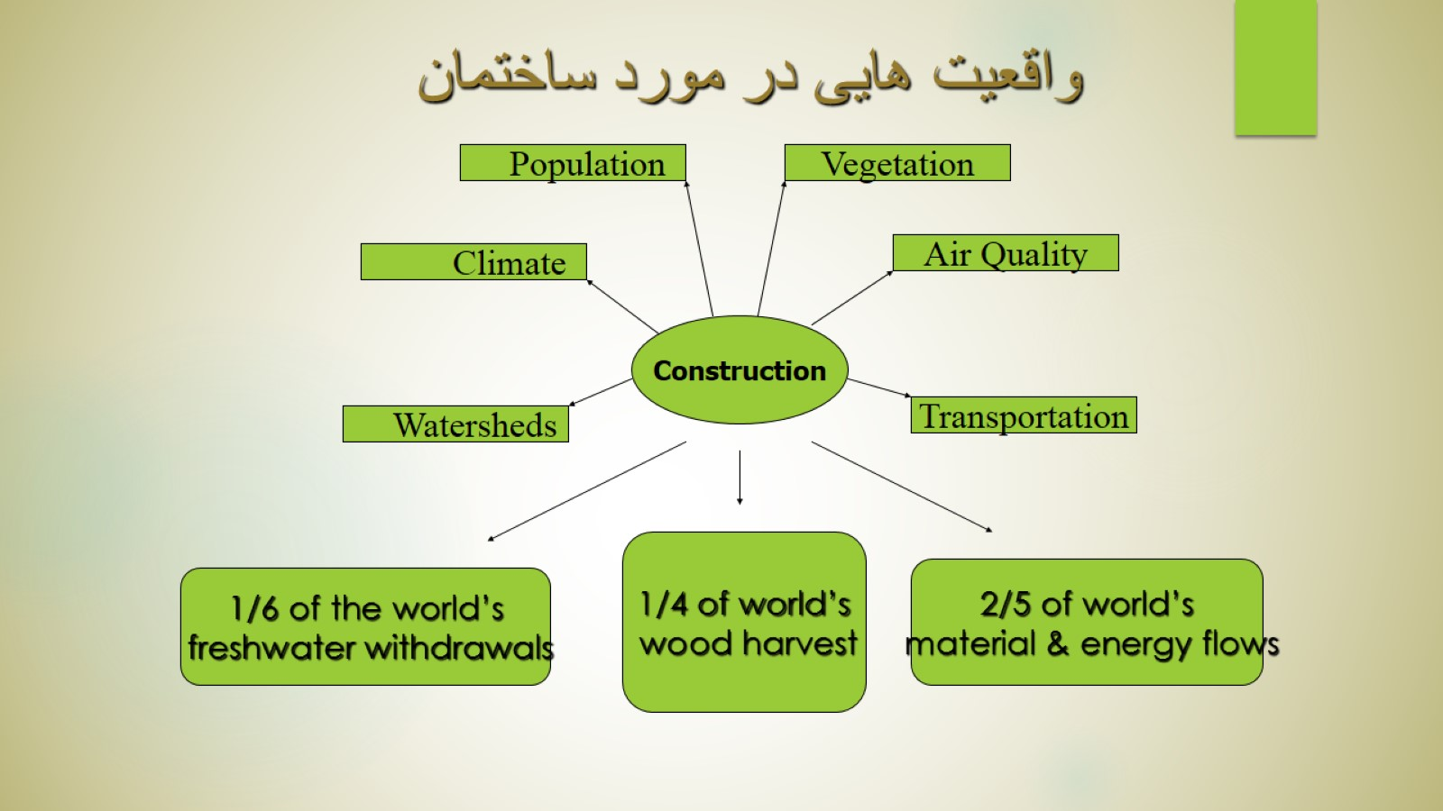

Slide 18
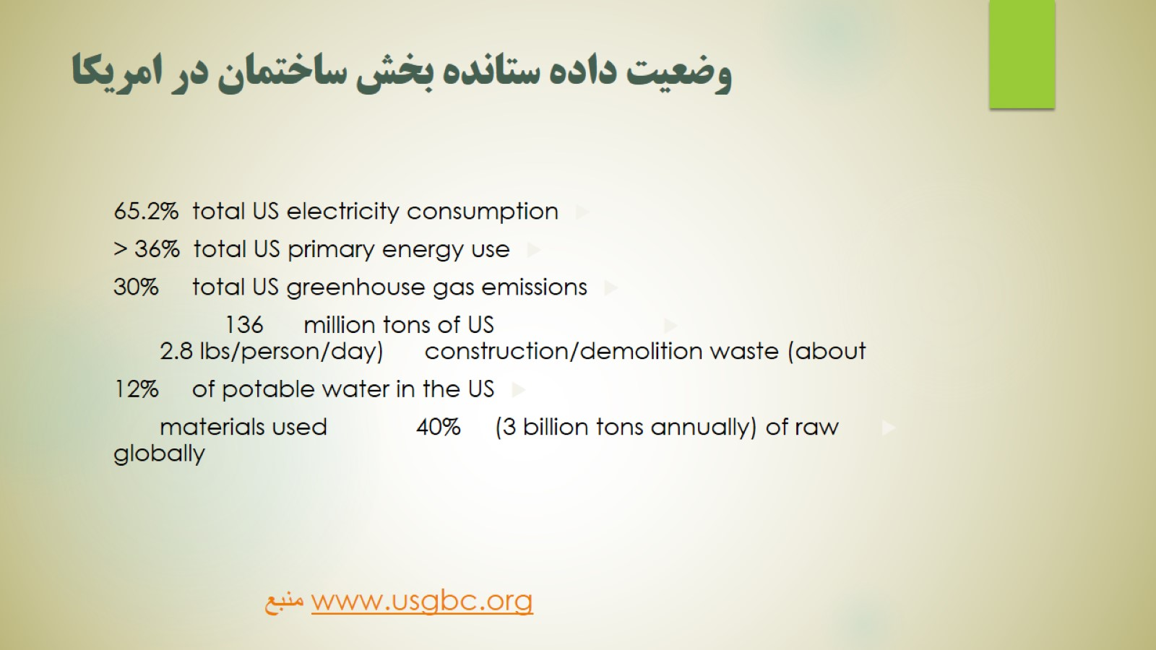
وضعیت داده ستانده بخش ساختمان در امریکا

Slide 19

بررسی پایداری در زنجیره تامین صنعت ساخت
نمونه موردی: سیمان

Slide 20
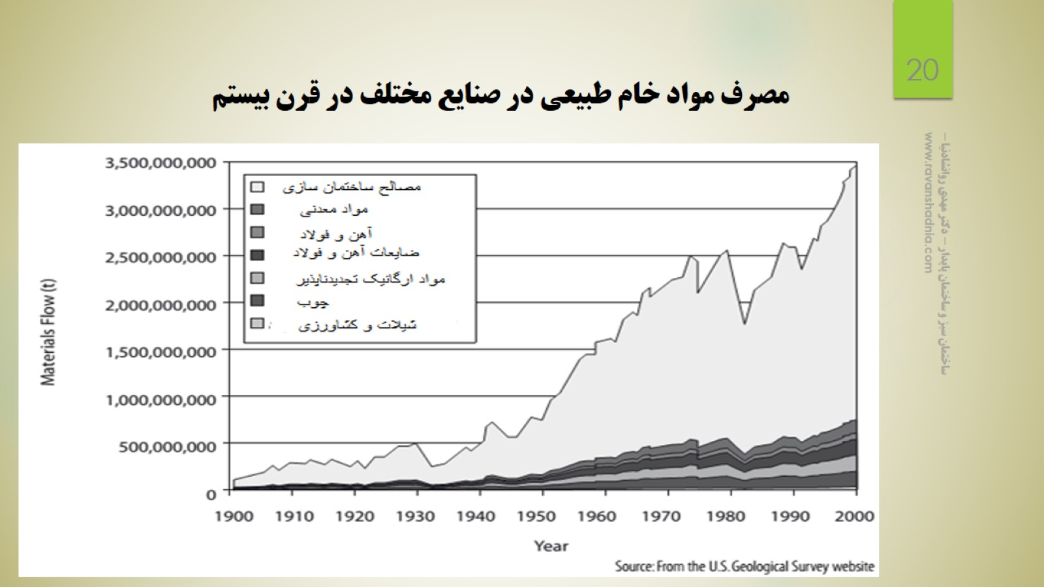

Slide 21

سیمان... مصرف بالای انرژی و آلودگی بسیار زیاد

Slide 22

مصرف انرژی بخش تولید سیمان

Slide 23
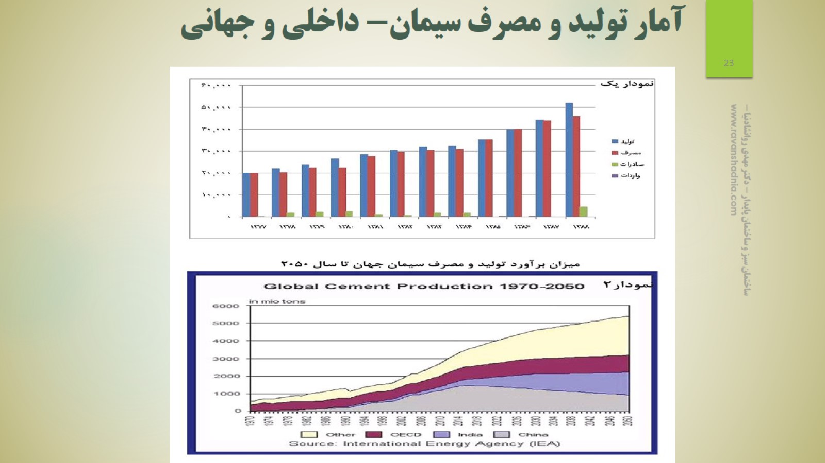
آمار تولید و مصرف سیمان- داخلی و جهانی

Slide 24

تأثیر بهینه سازی بر صنعت سیمان

Slide 25


Slide 26


Slide 27


Slide 28
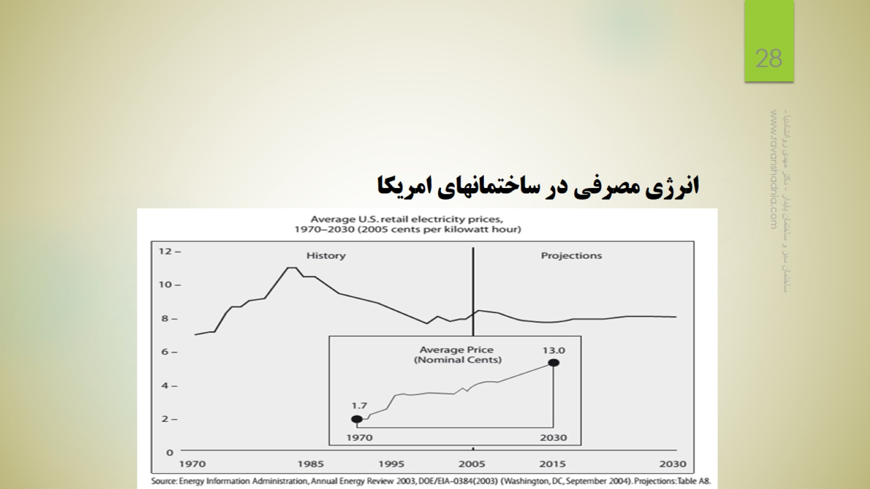

Slide 29


Slide 30


Slide 31

اصول طراحی پایدار

Slide 32
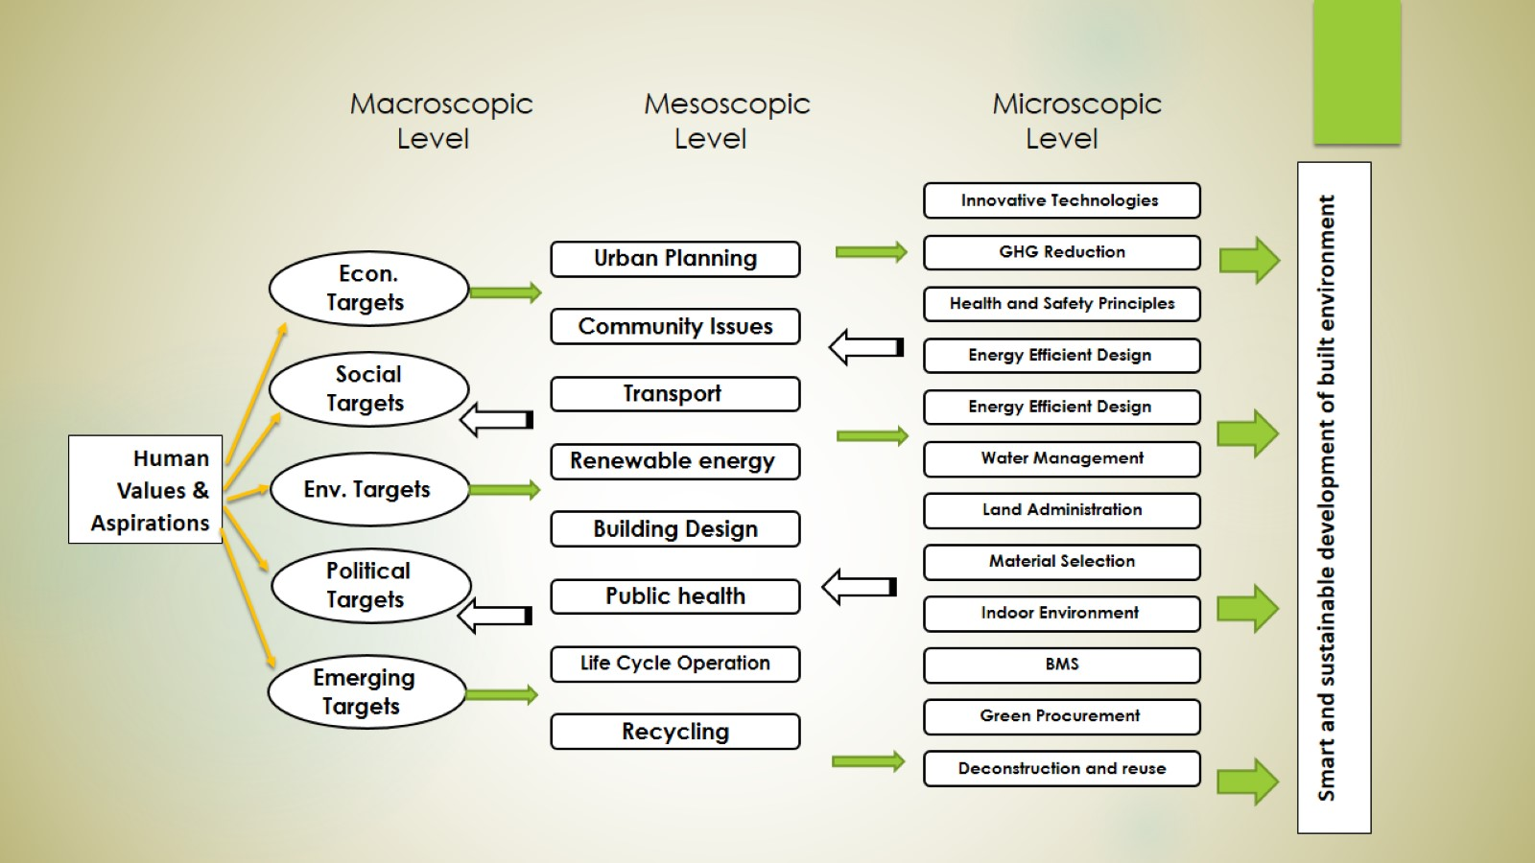

Slide 33
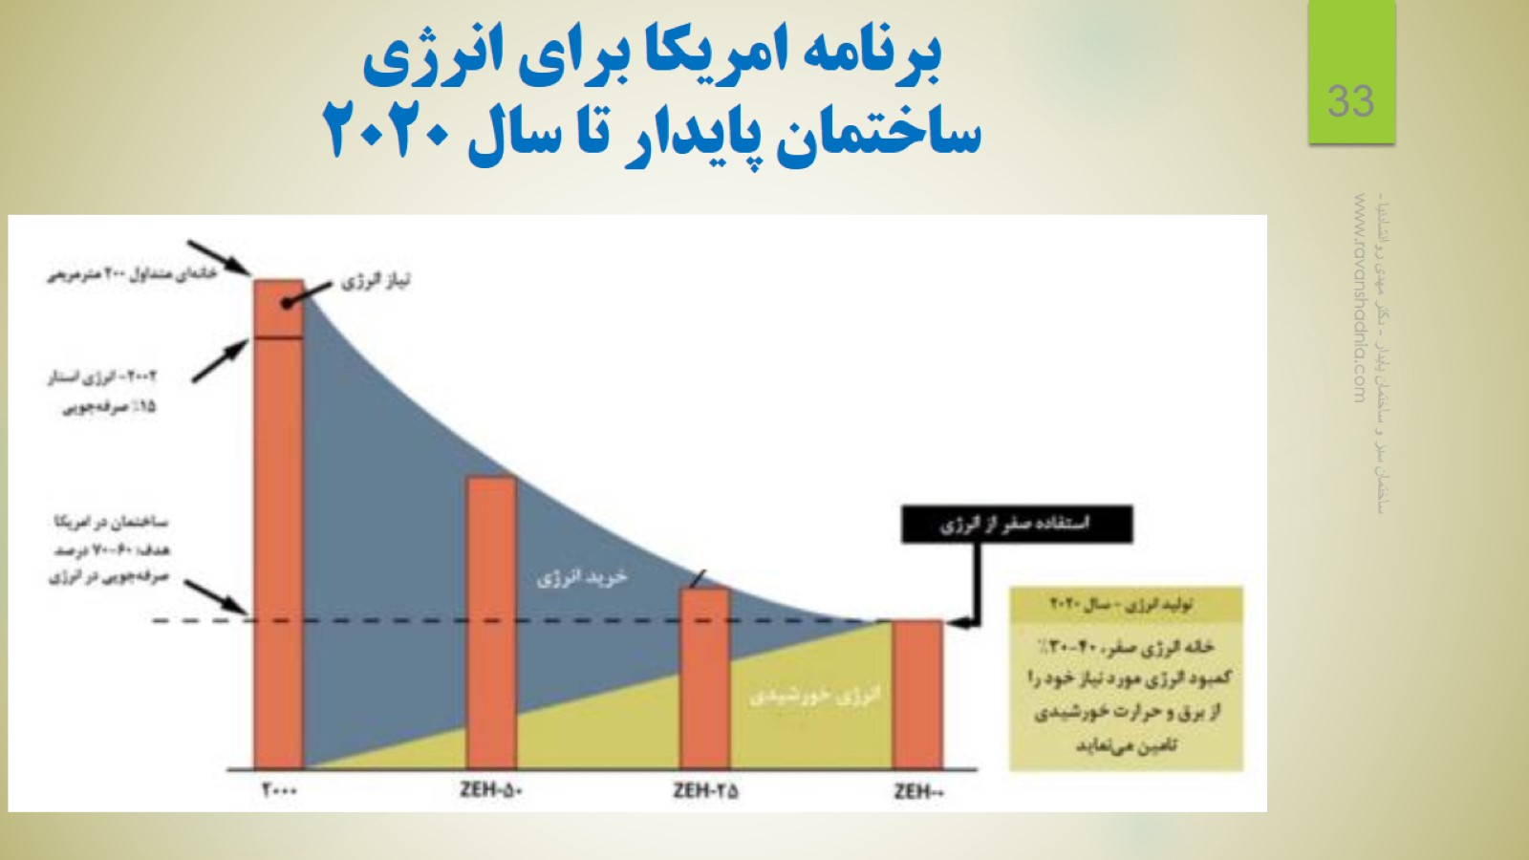
برنامه امریکا برای انرژی
ساختمان پایدار تا سال 2020

Slide 34


Slide 35
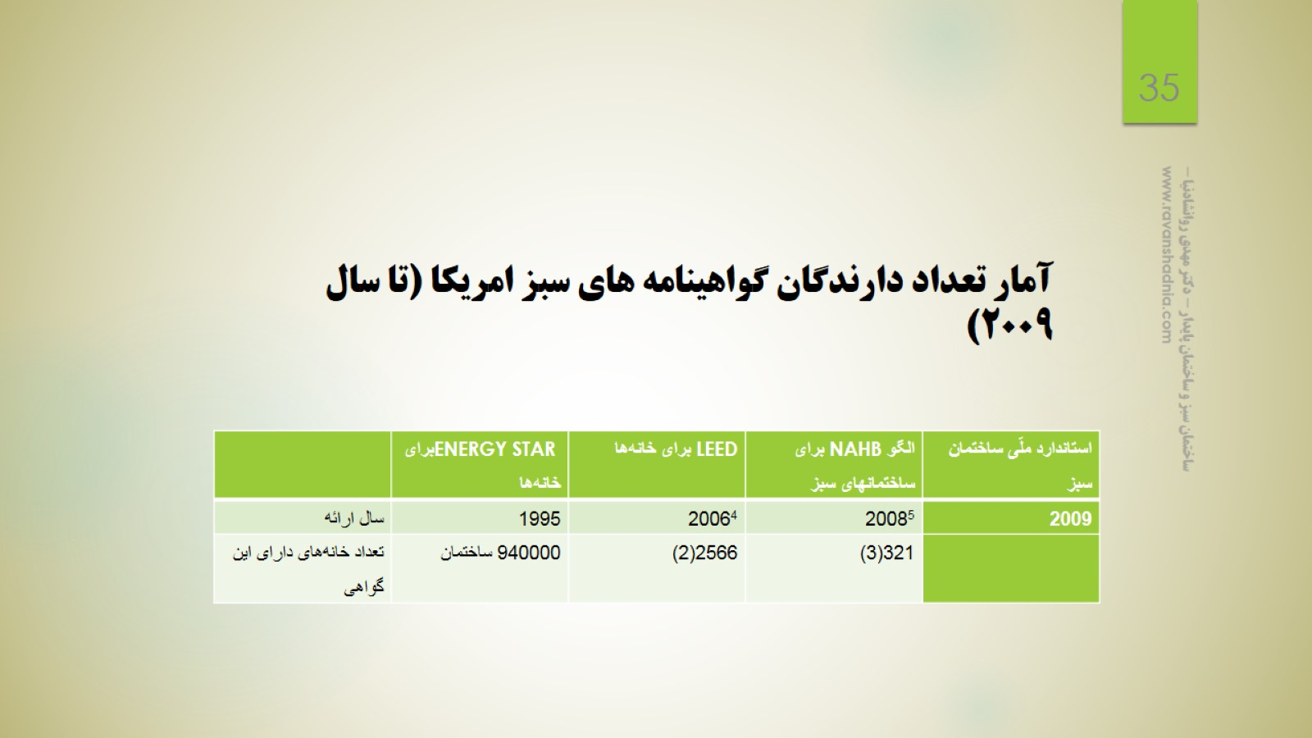

Slide 36
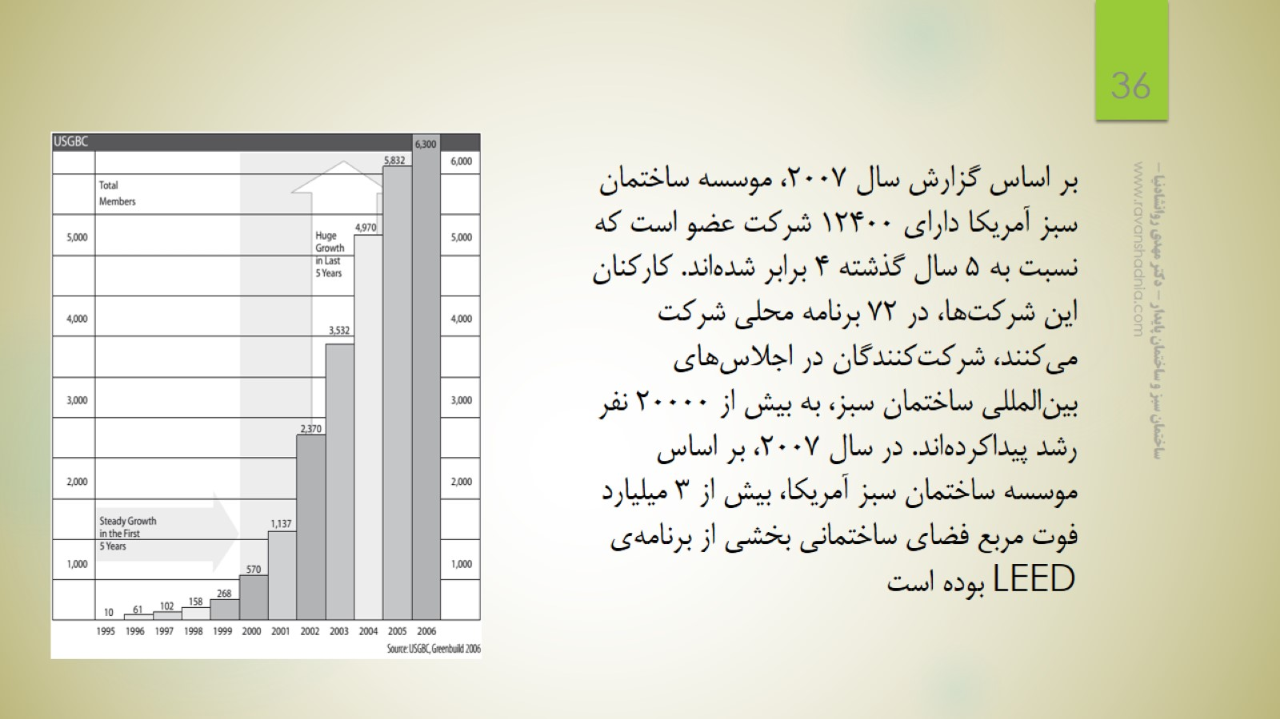

Slide 37
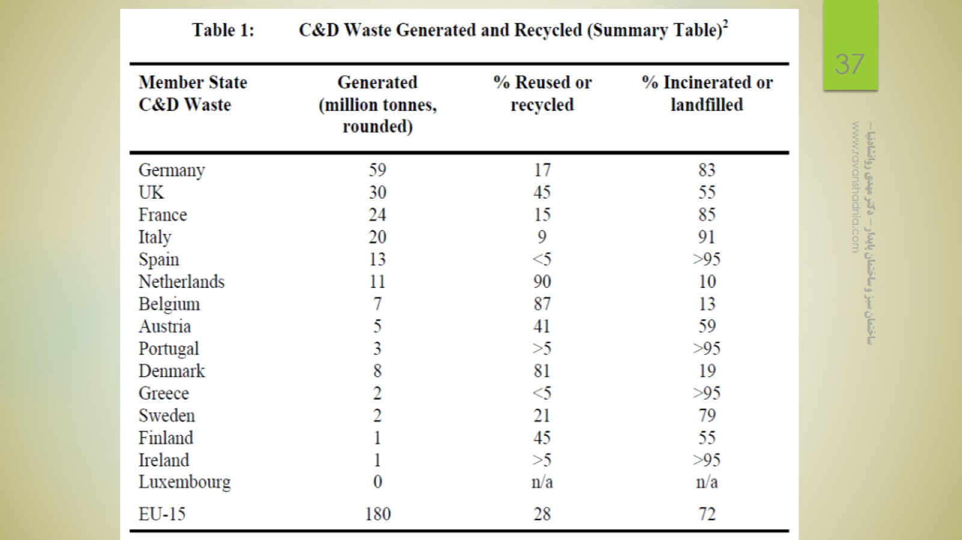

Slide 38


Slide 39


Slide 40
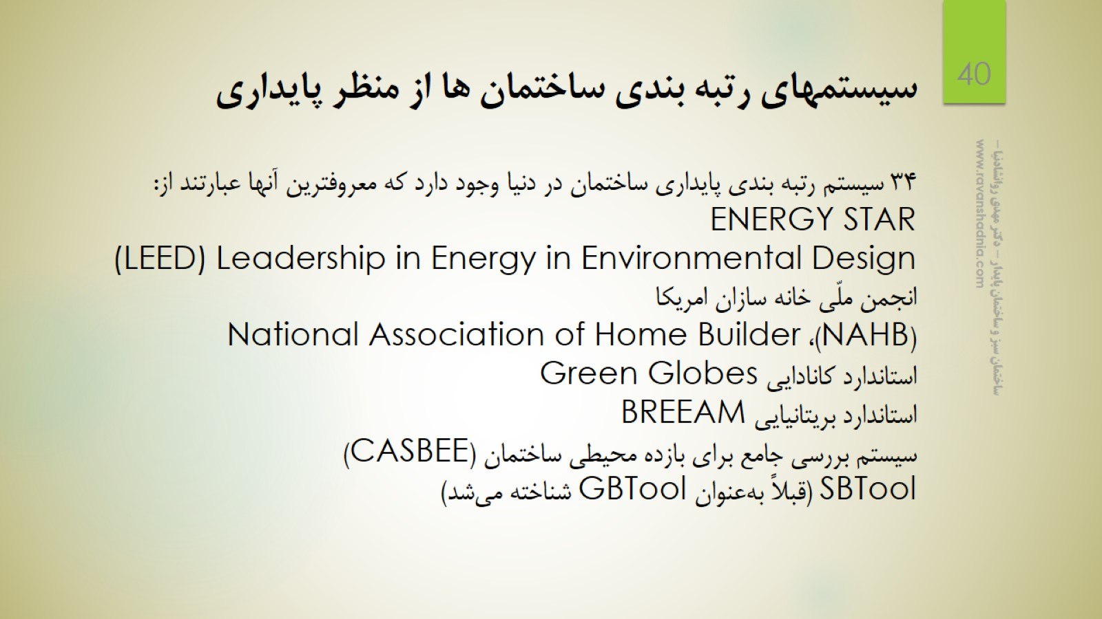

Slide 41


Slide 42
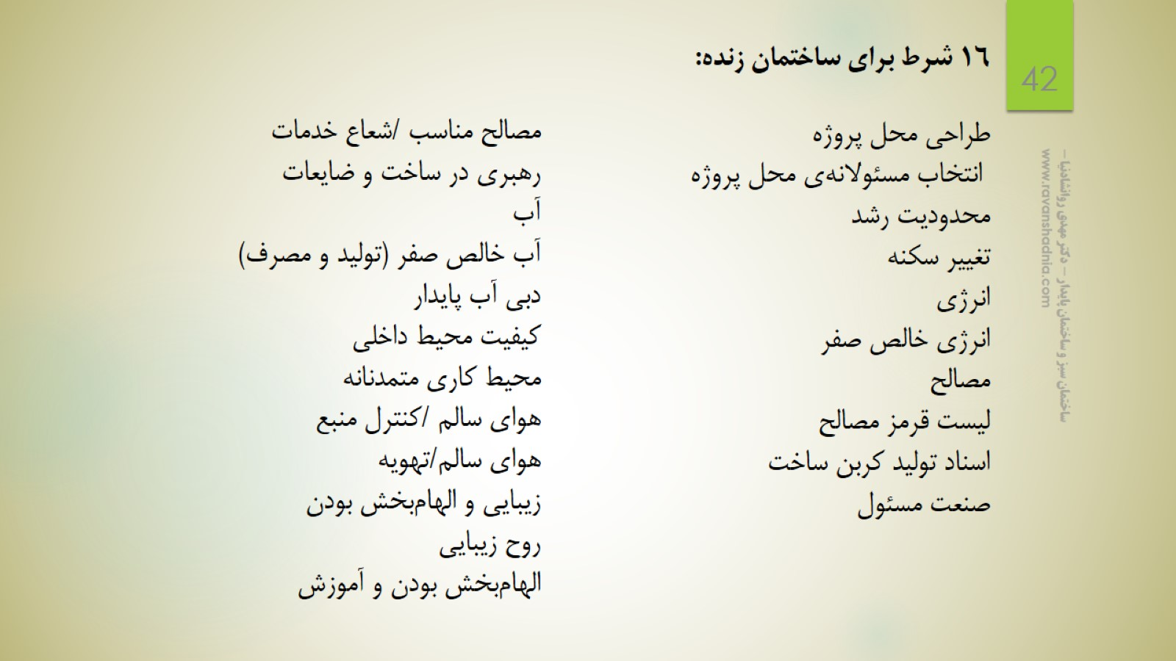

Slide 43


Slide 44

استاندارد LEED

Slide 45


Slide 46

سطوح LEED

Slide 47

5 حوزه کاربرد ارزیابی پایداری

Slide 48
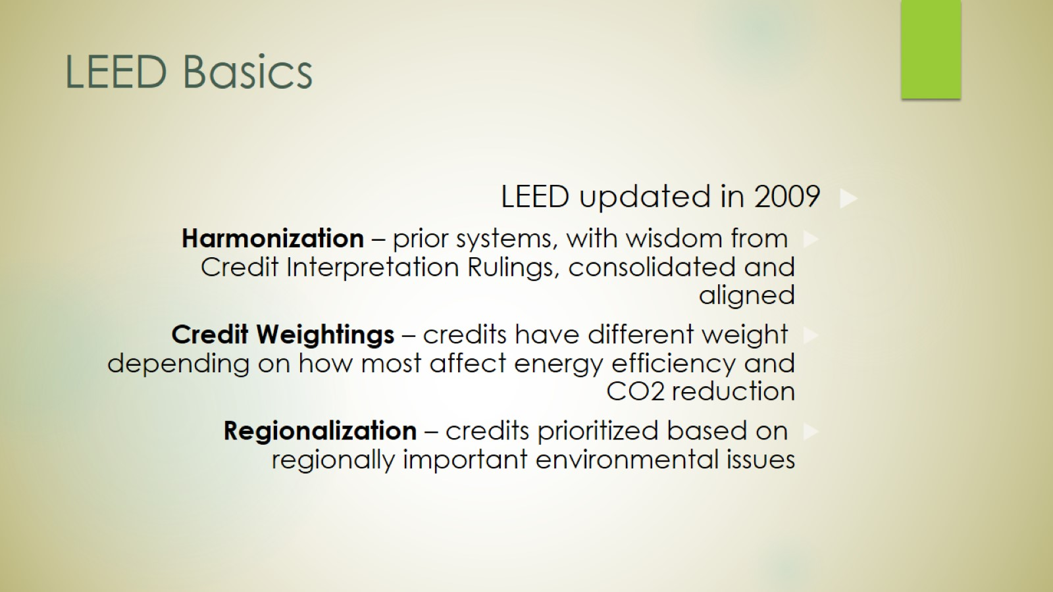
LEED Basics

Slide 49
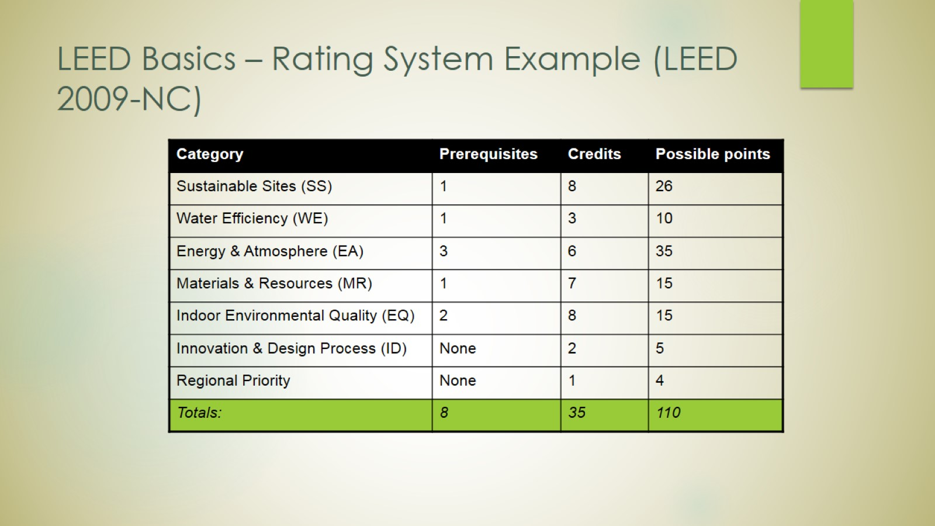
LEED Basics – Rating System Example (LEED 2009-NC)

Slide 50
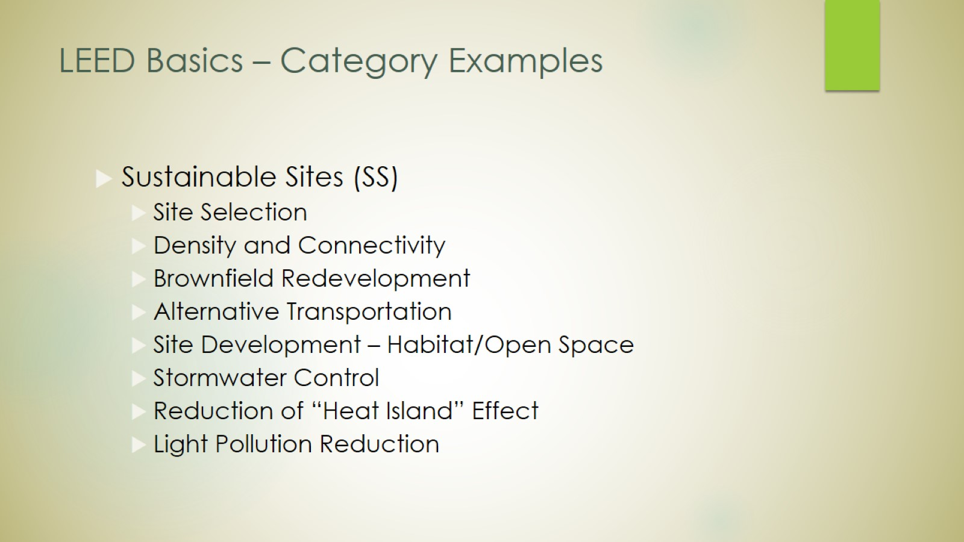
LEED Basics – Category Examples

Slide 51

LEED Basics – Category Examples

Slide 52

LEED Basics – Category Examples

Slide 53
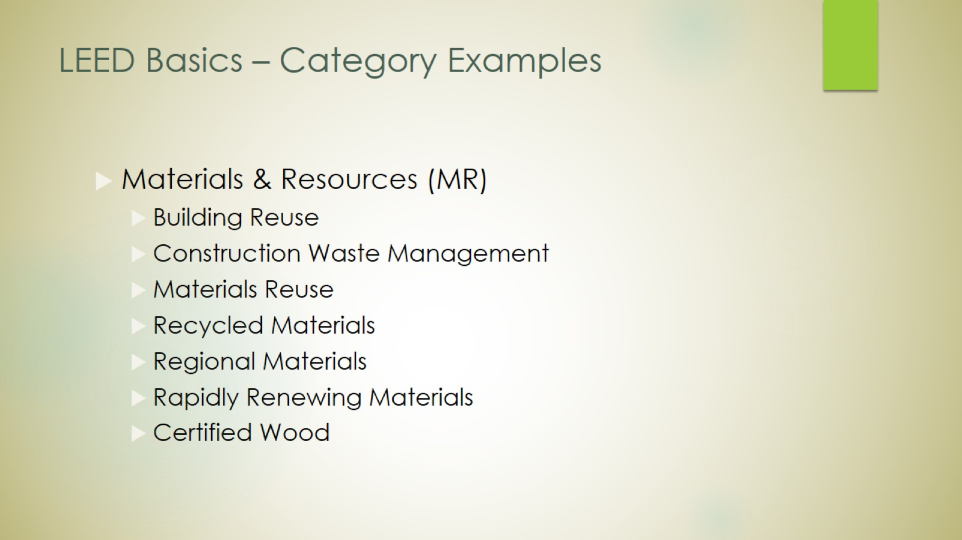
LEED Basics – Category Examples

Slide 54
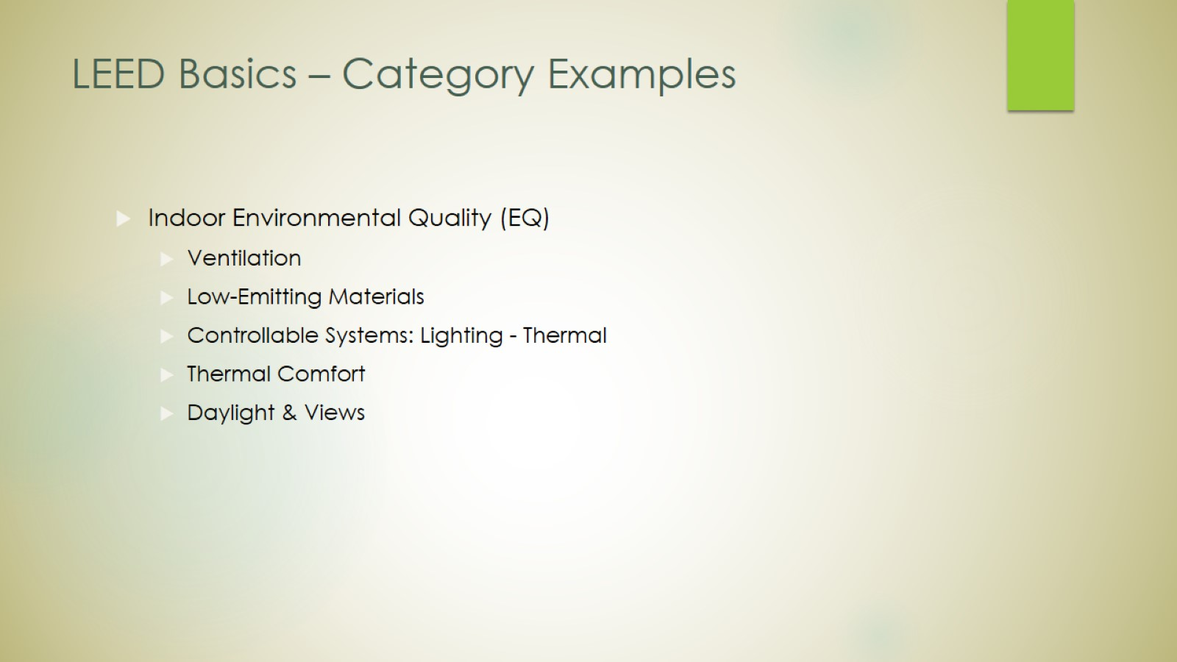
LEED Basics – Category Examples

Slide 55

LEED Basics – Certification

Slide 56
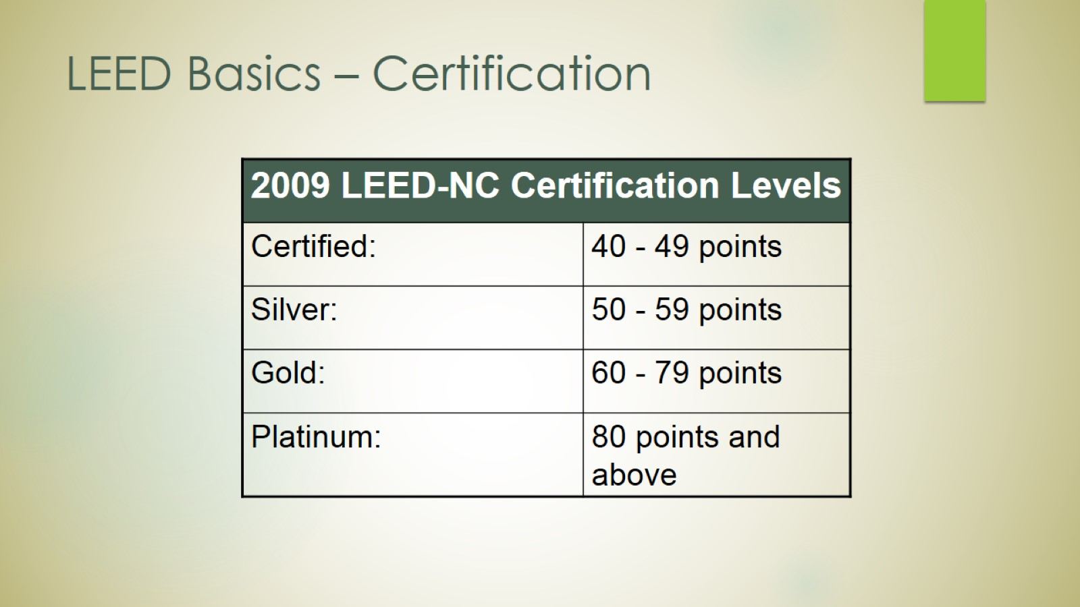
LEED Basics – Certification

Slide 57
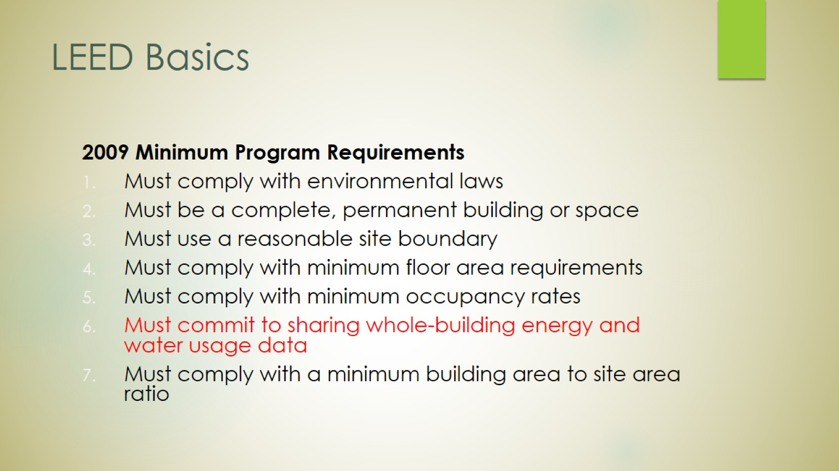
LEED Basics

Slide 58
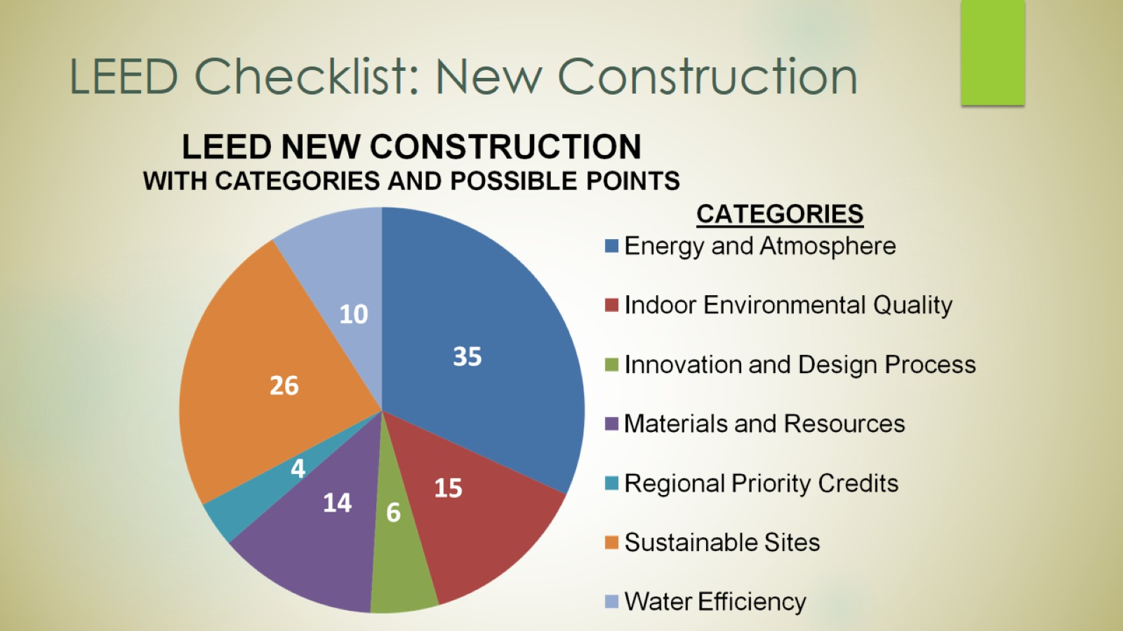
LEED Checklist: New Construction

Slide 59
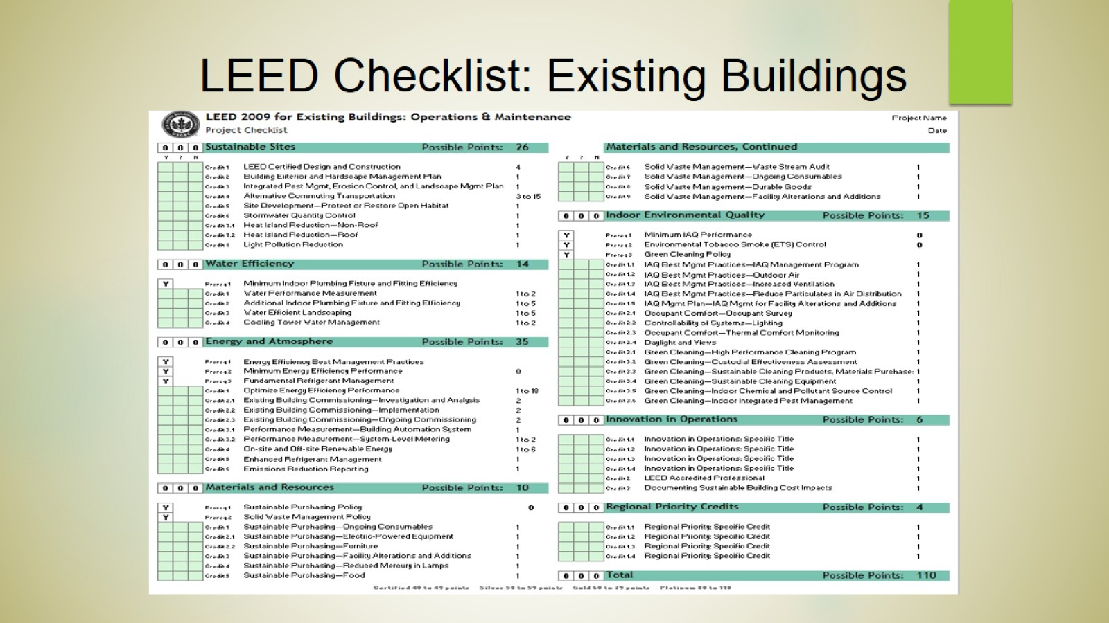

Slide 60
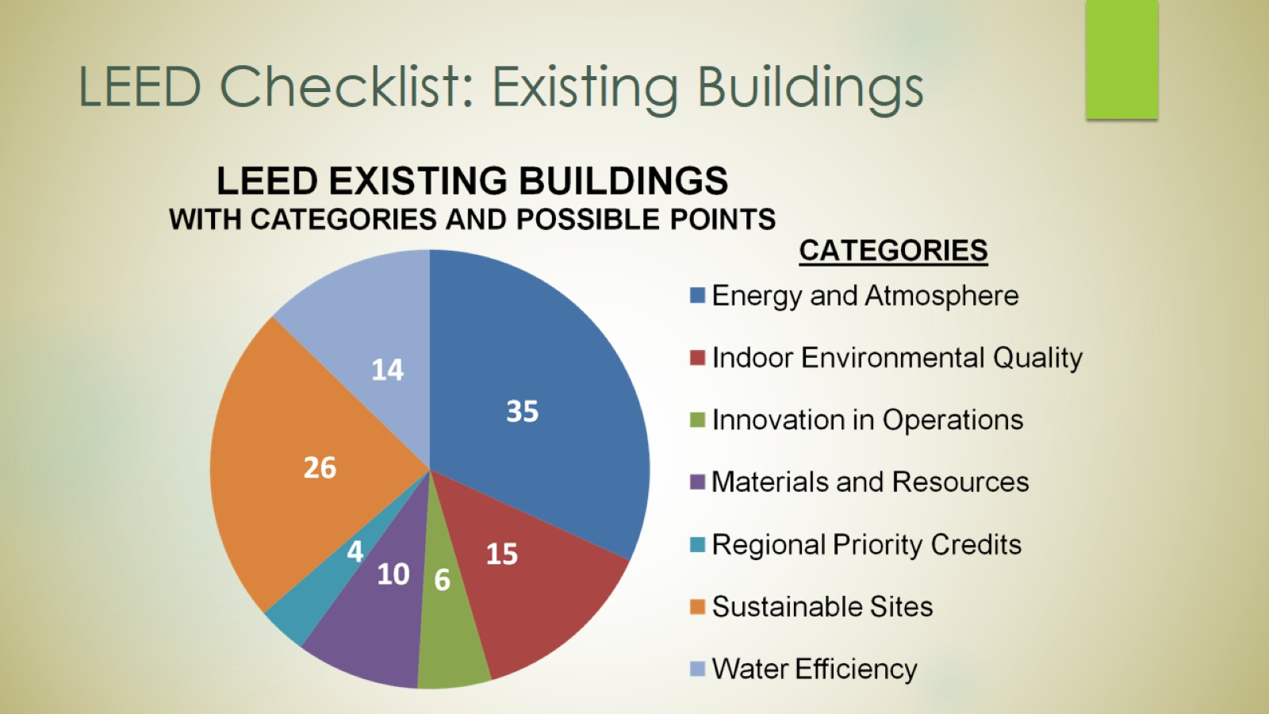
LEED Checklist: Existing Buildings

Slide 61
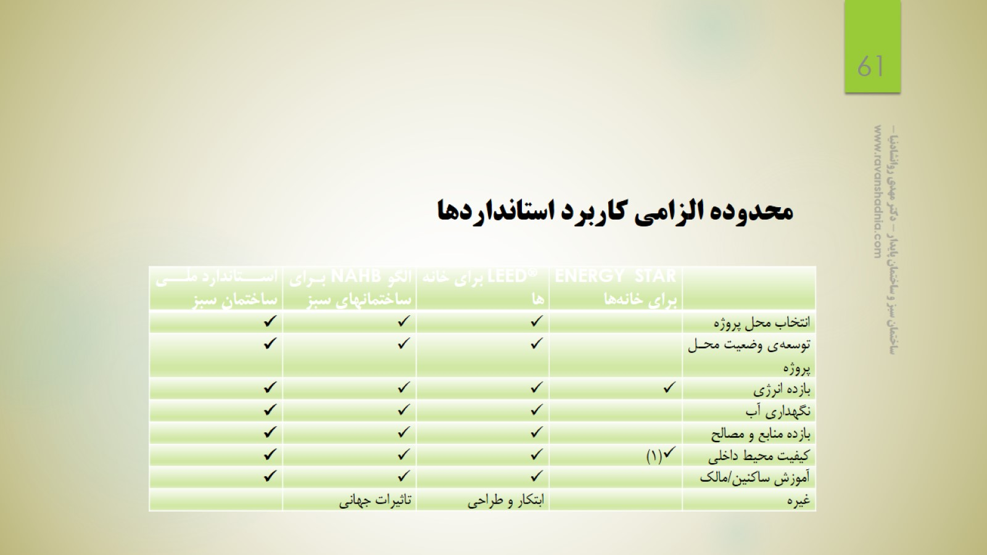

Slide 62
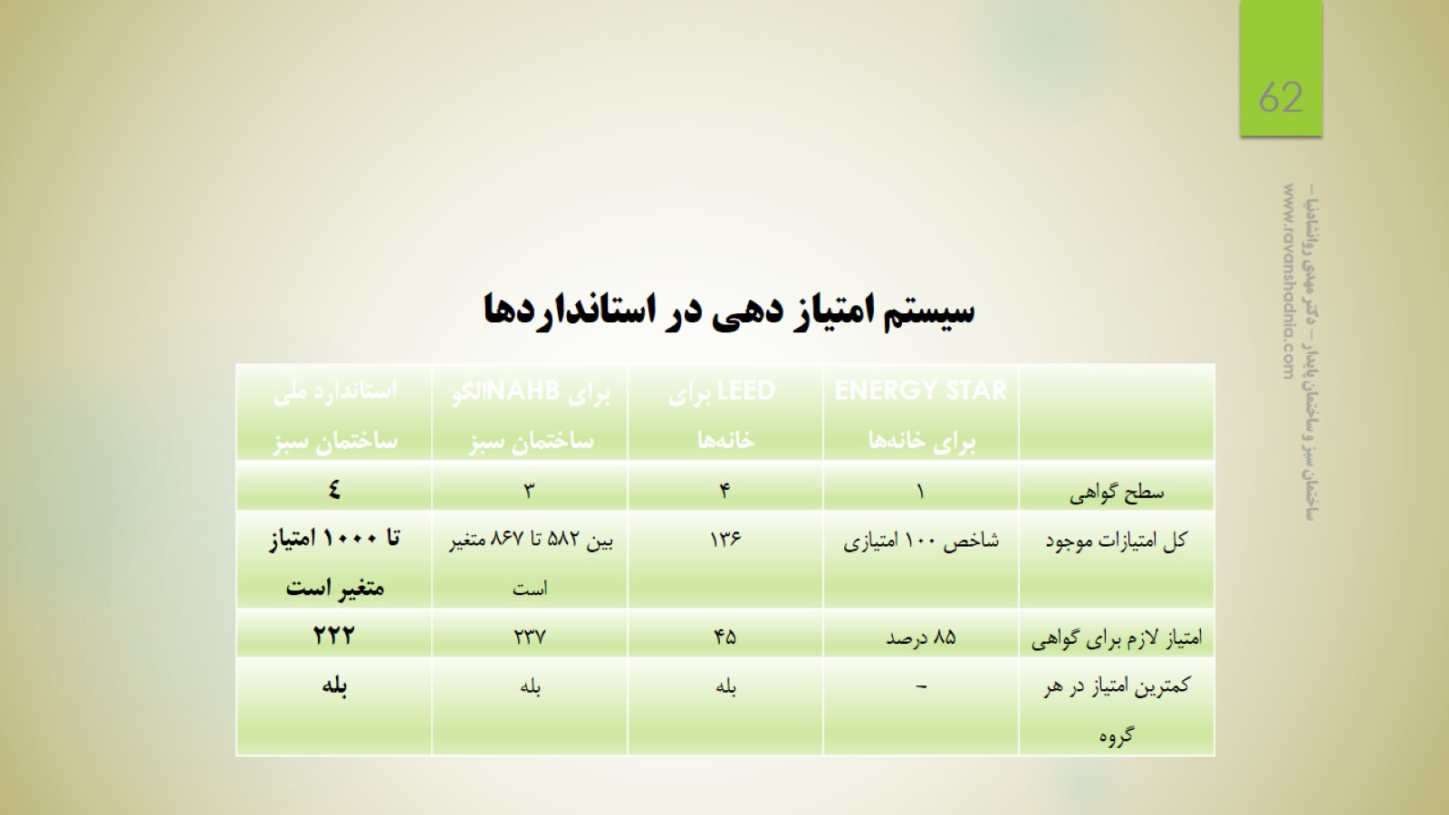

Slide 63
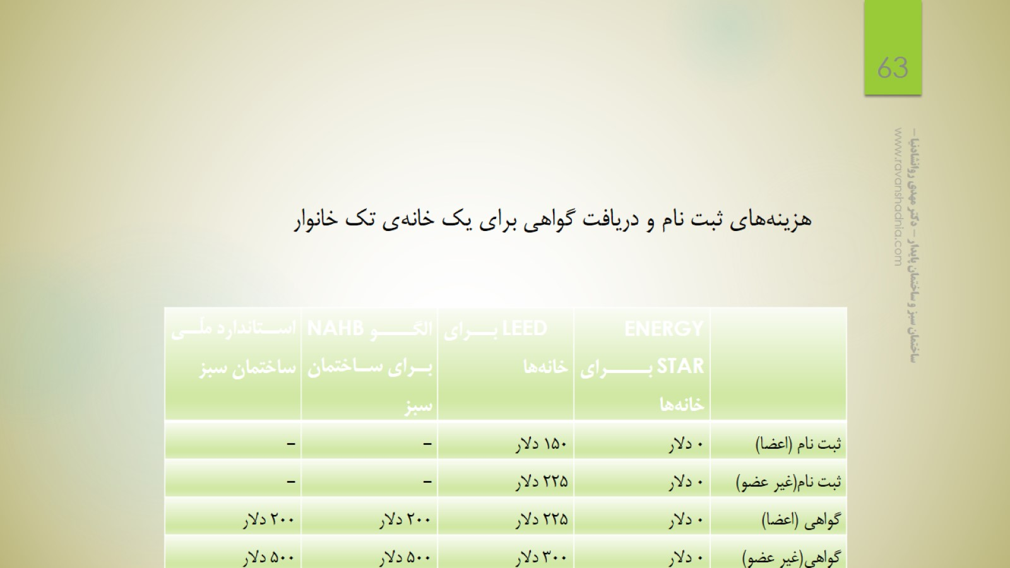

Slide 64


Slide 65


Slide 66


Slide 67


Slide 68
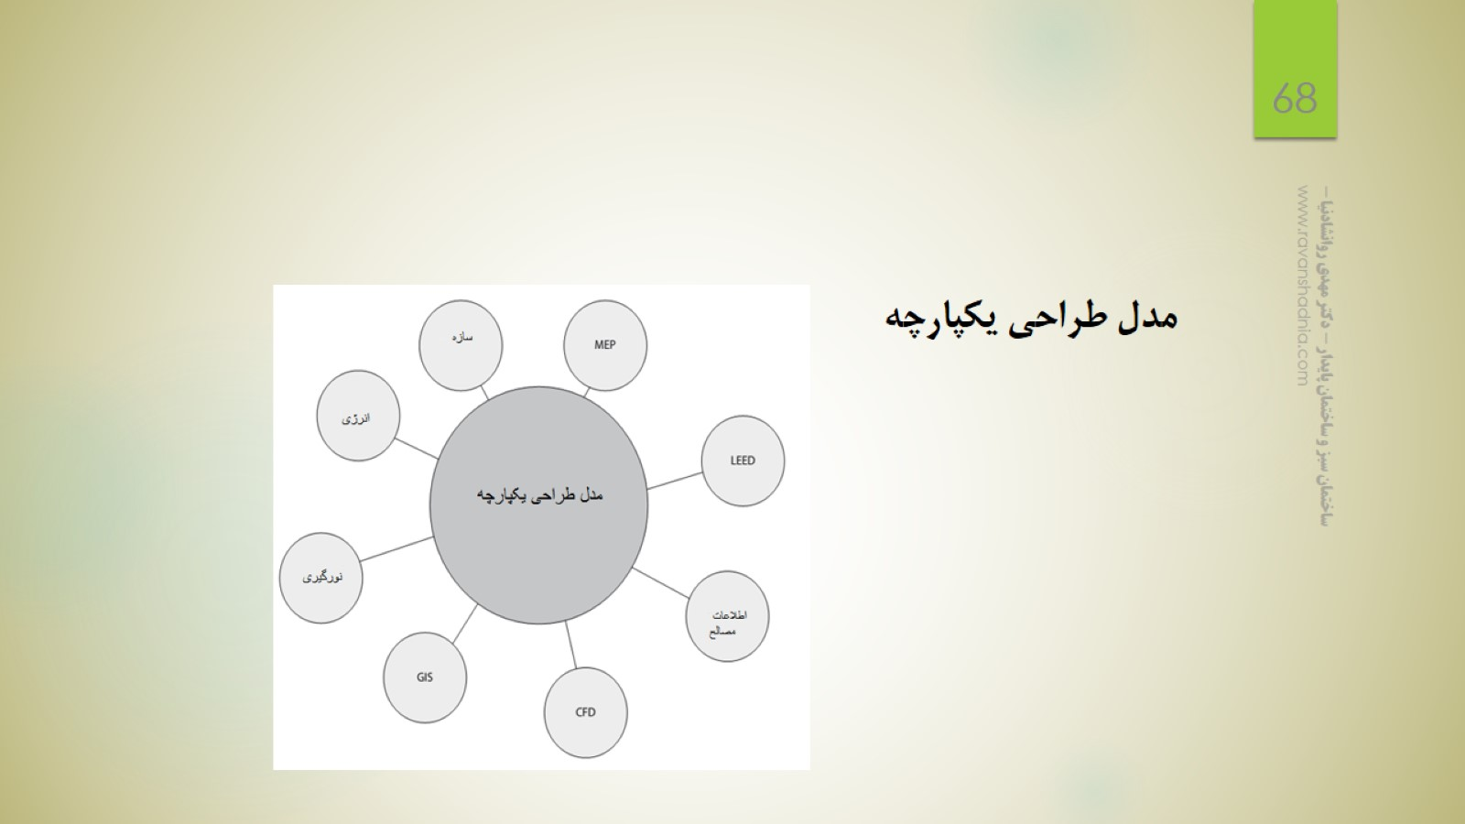

Slide 69
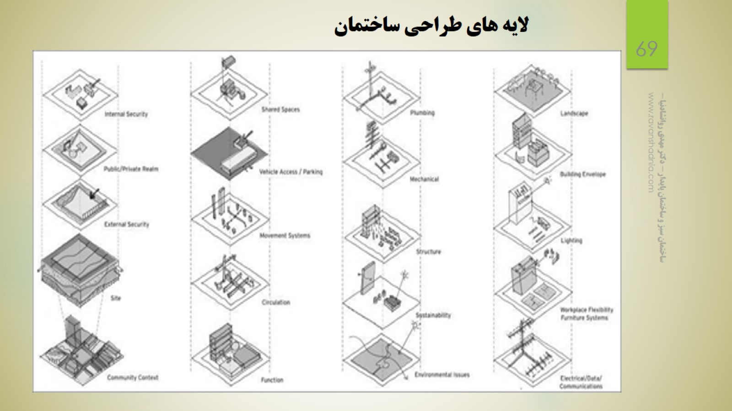

Slide 70


Slide 71
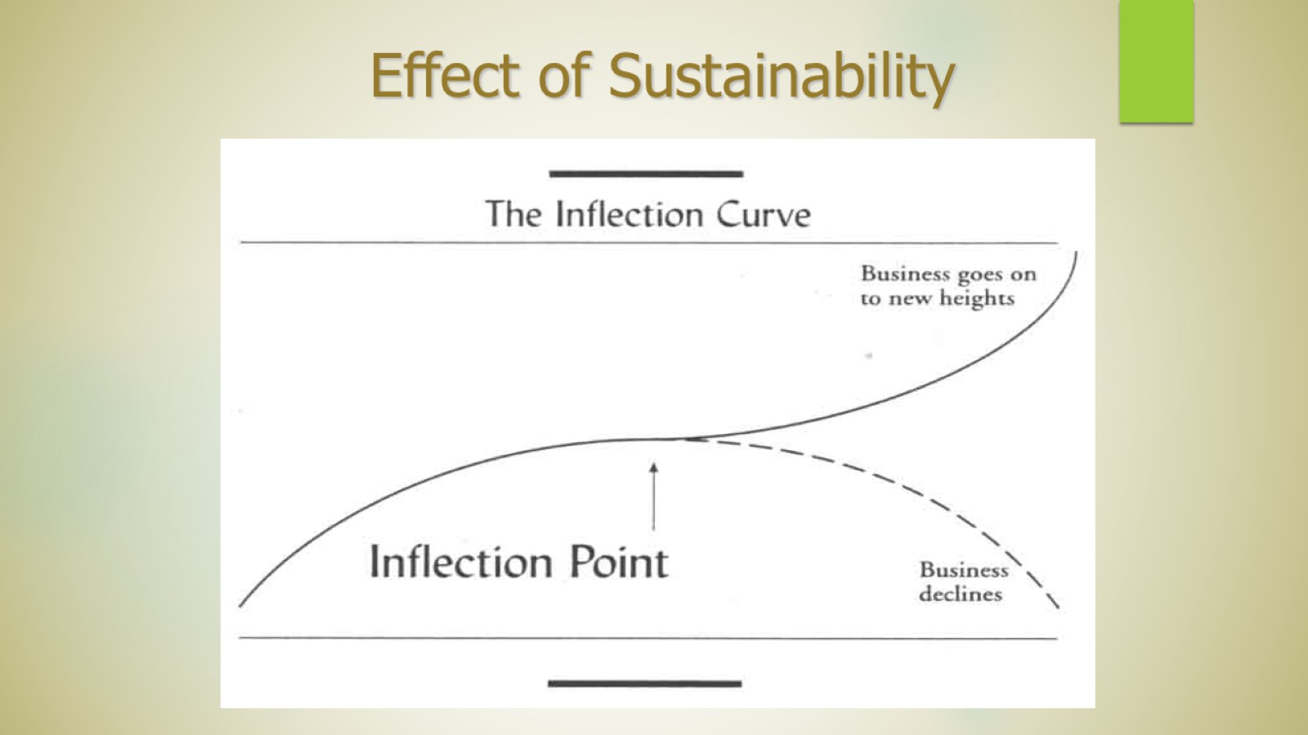

Slide 72
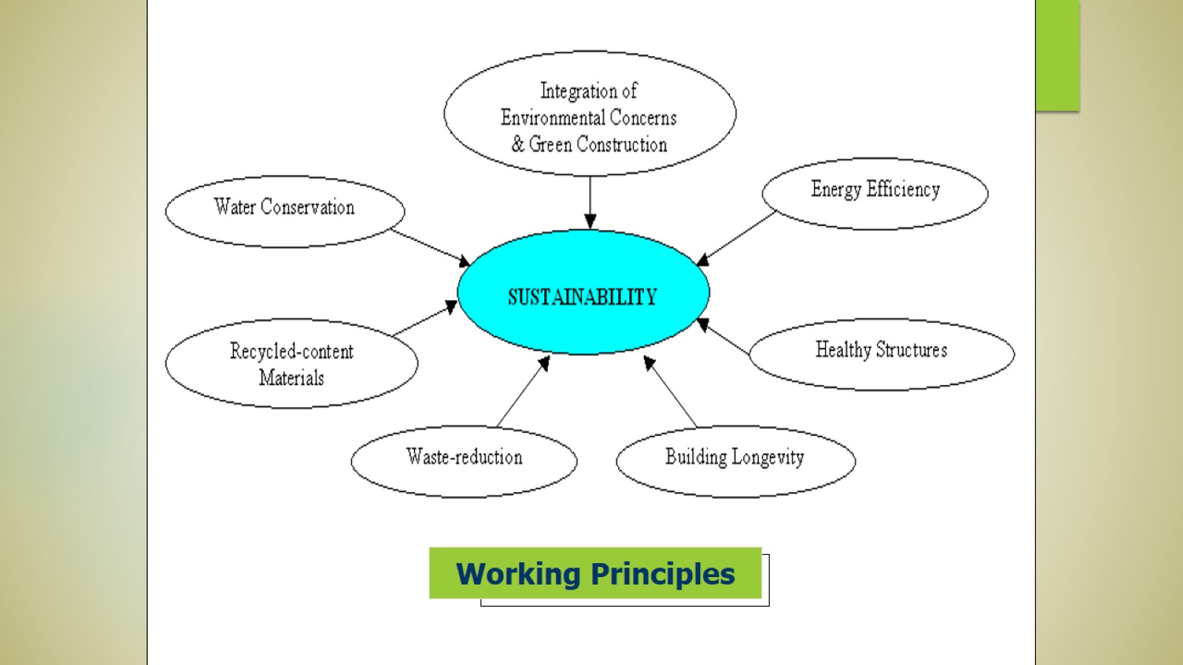

Slide 73
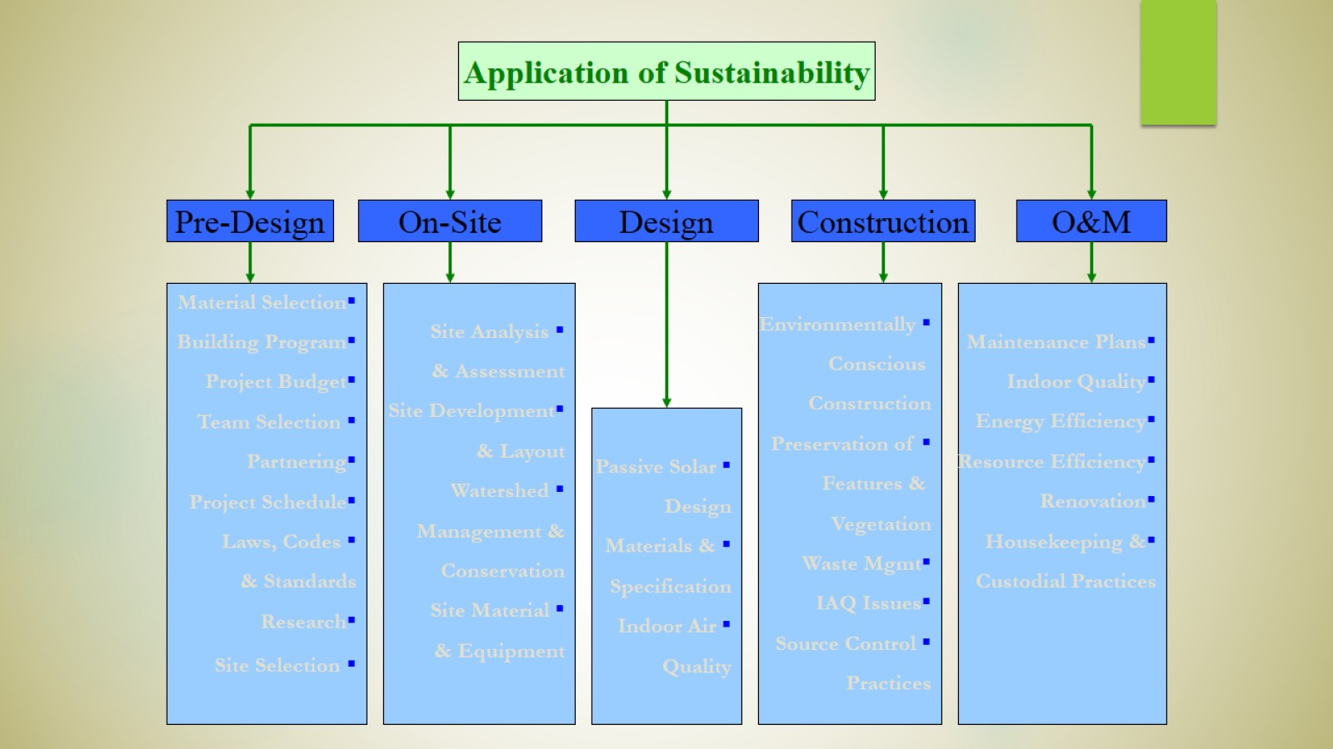

Slide 74

ساختمان پایدار-جمع آوری اطلاعات پایه

Slide 75


Slide 76
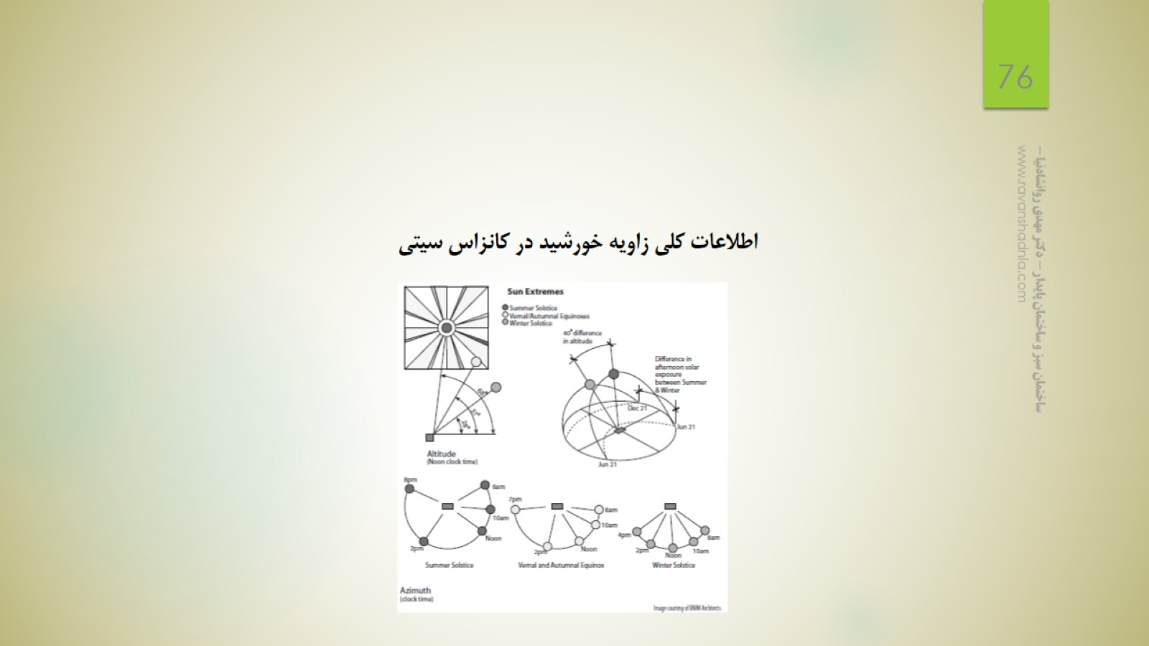

Slide 77
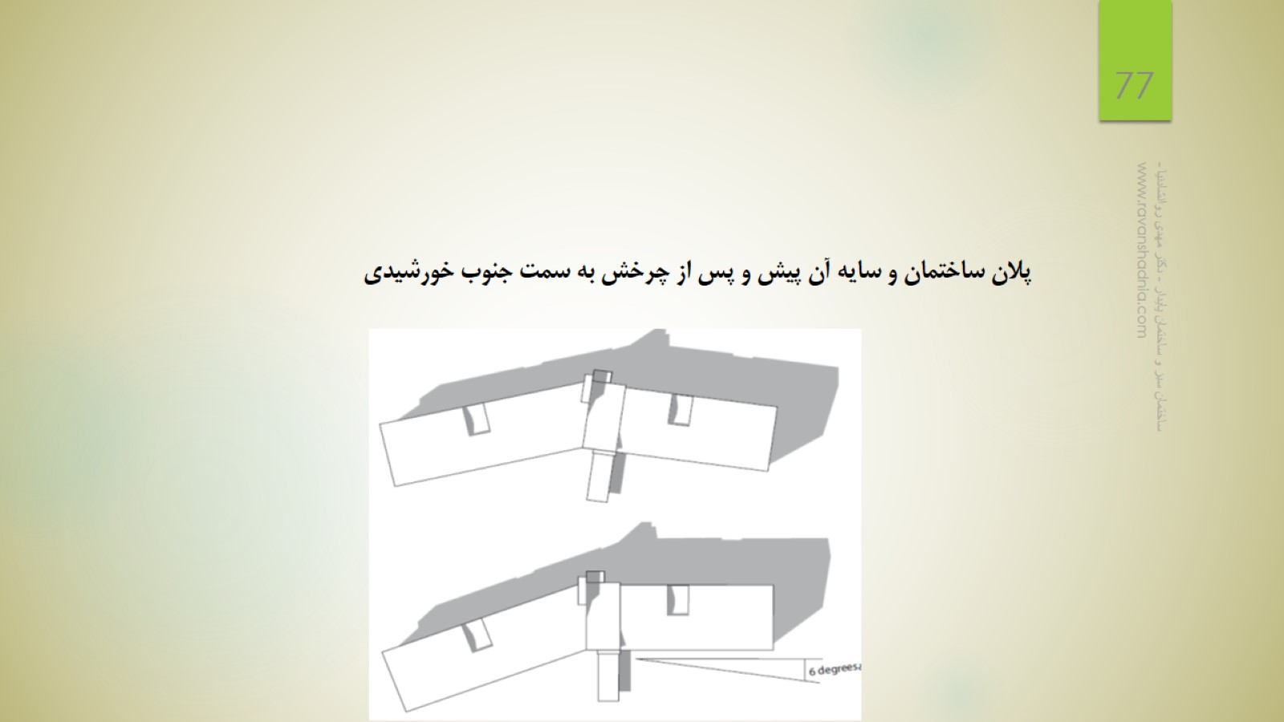

Slide 78
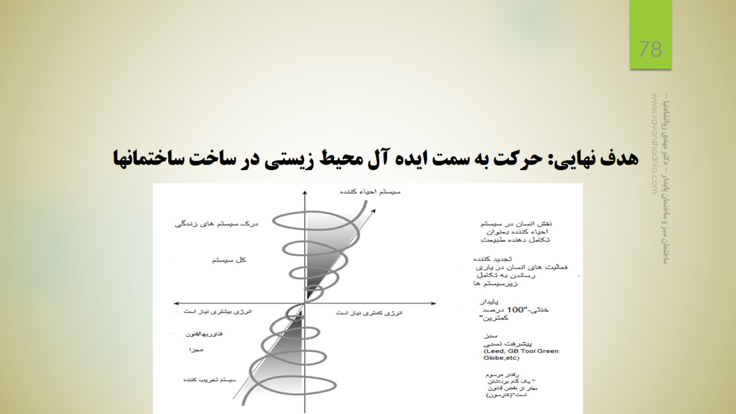

Slide 79


Slide 80
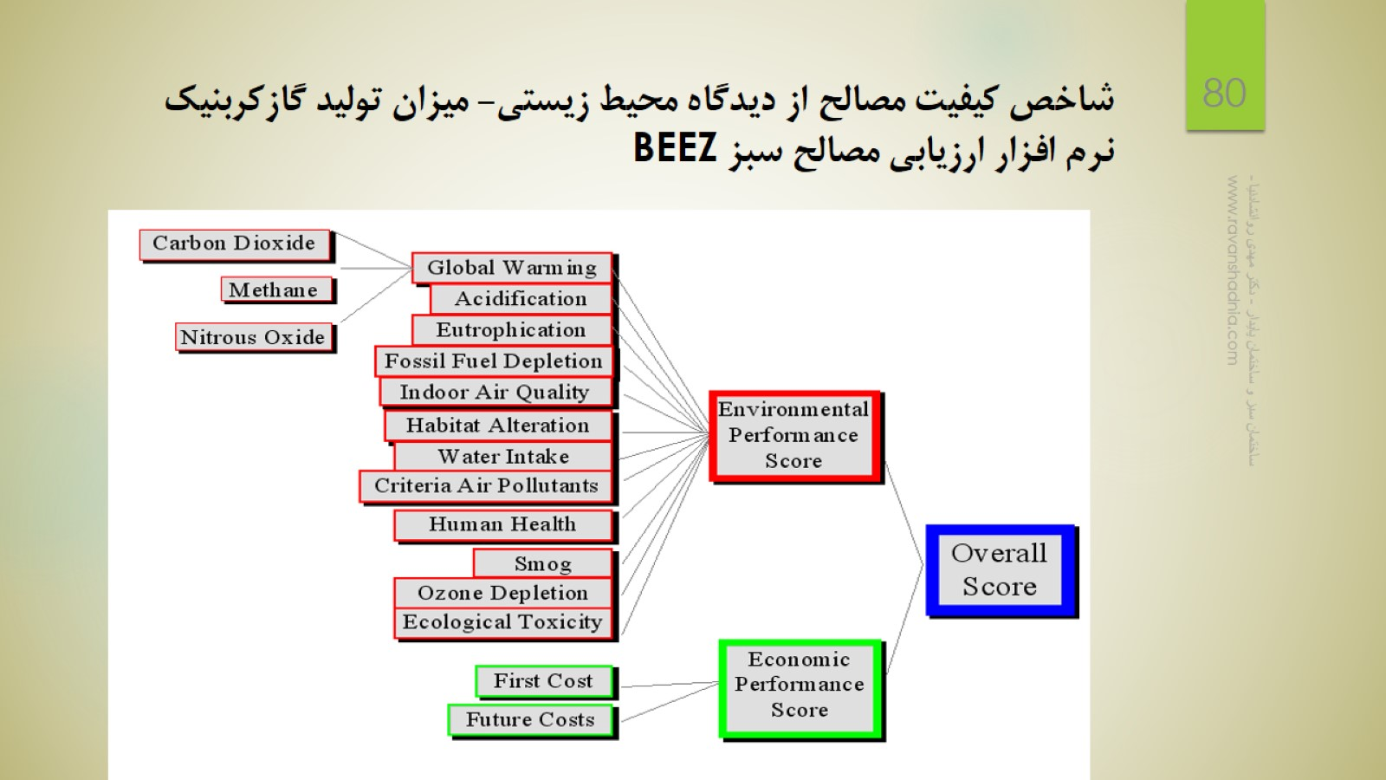

Slide 81
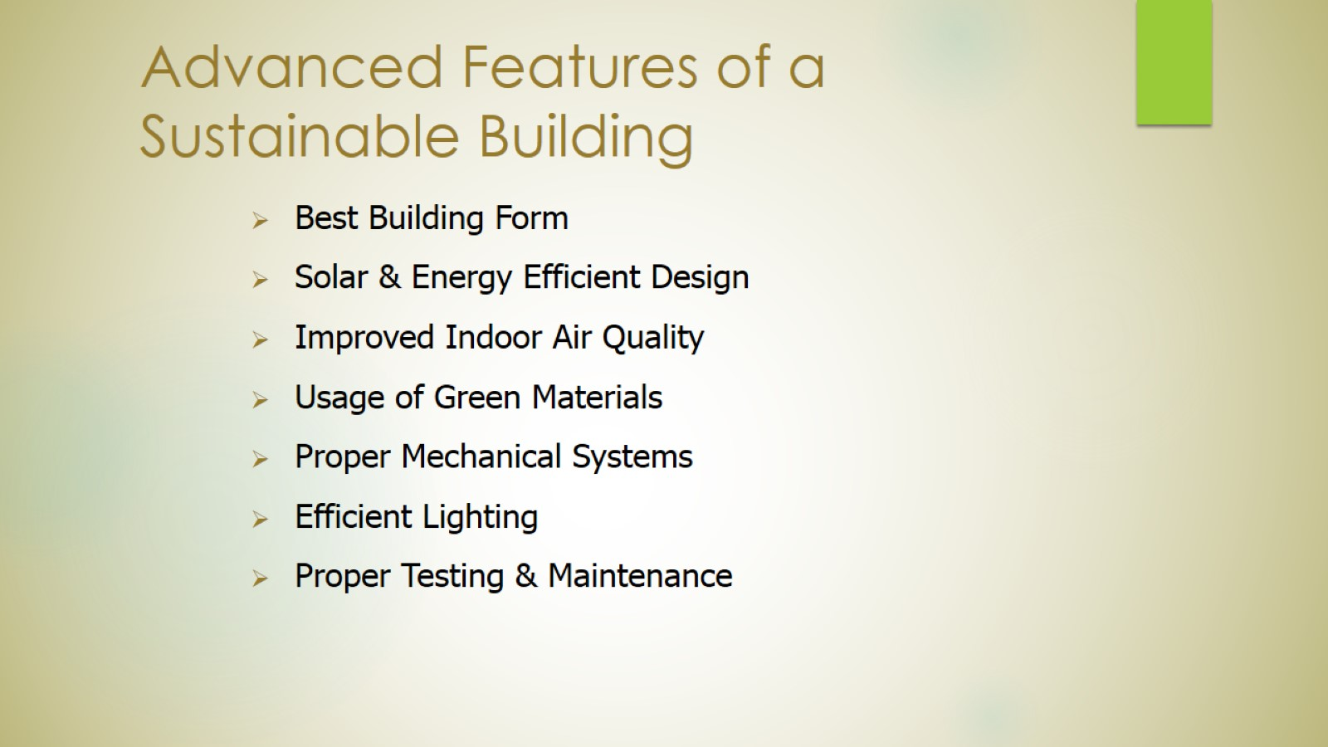
Advanced Features of a Sustainable Building

Slide 82
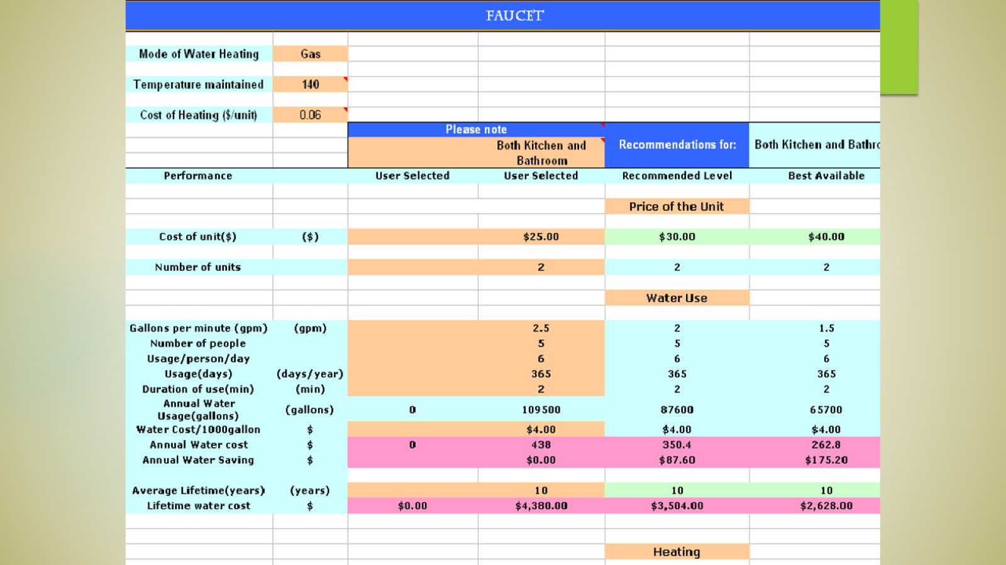

Slide 83
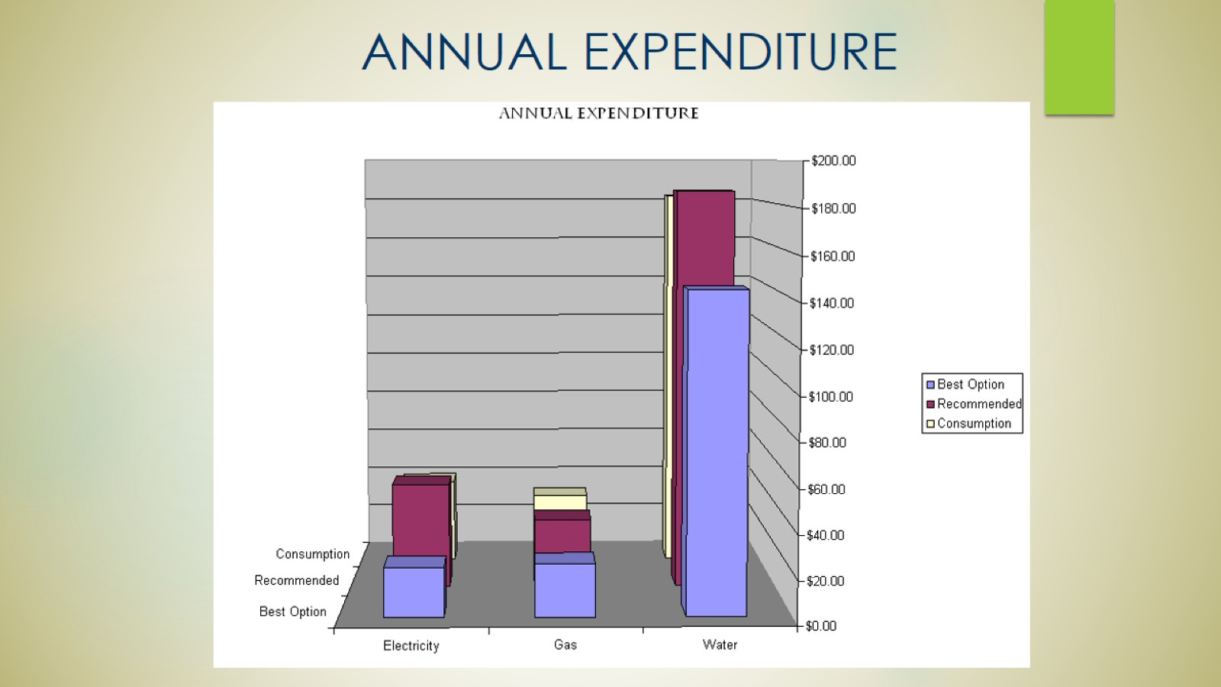
ANNUAL EXPENDITURE

Slide 84

نمونه های ساختمان پایدار

Slide 85


Slide 86


Slide 87
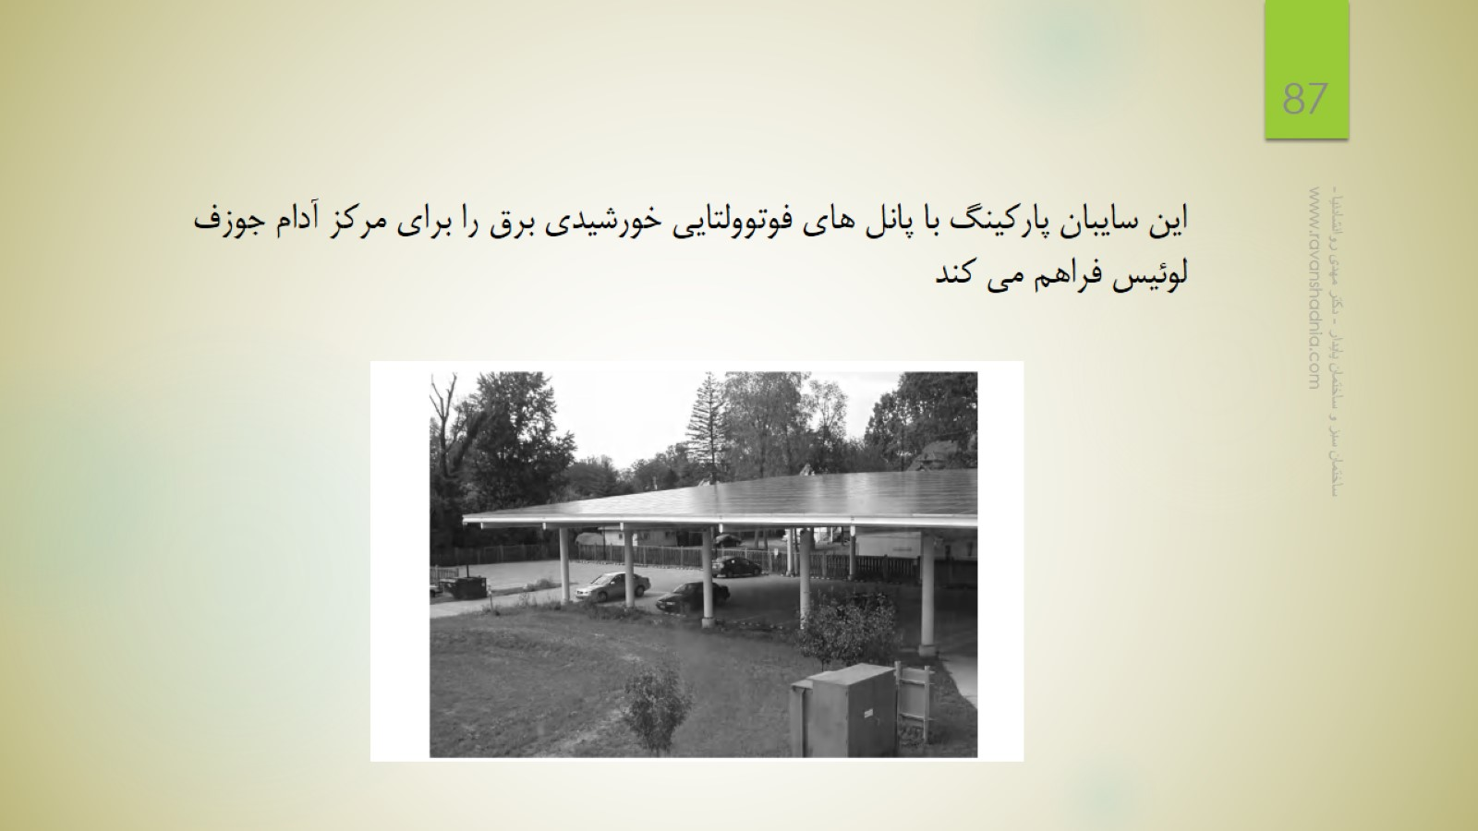

Slide 88


Slide 89


Slide 90


Slide 91


Slide 92
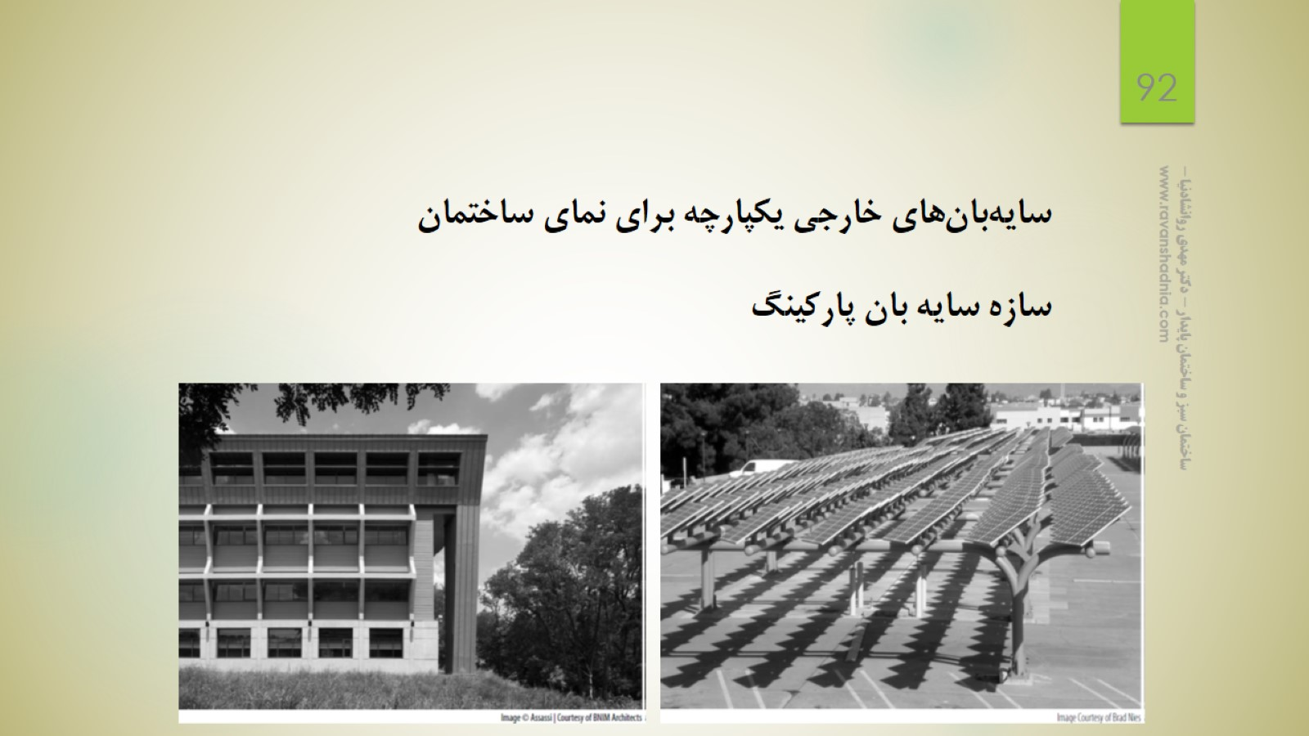

Slide 93
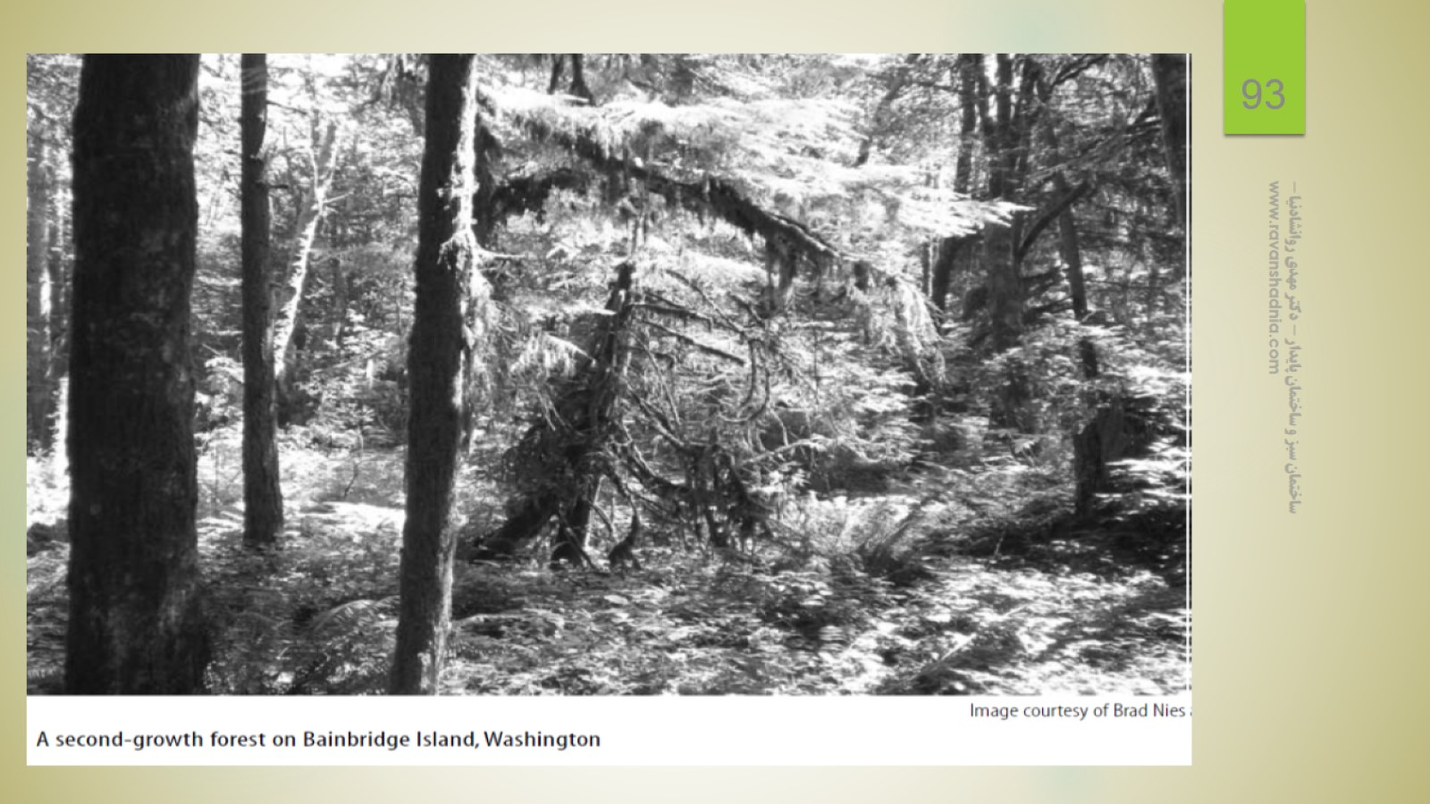

Slide 94
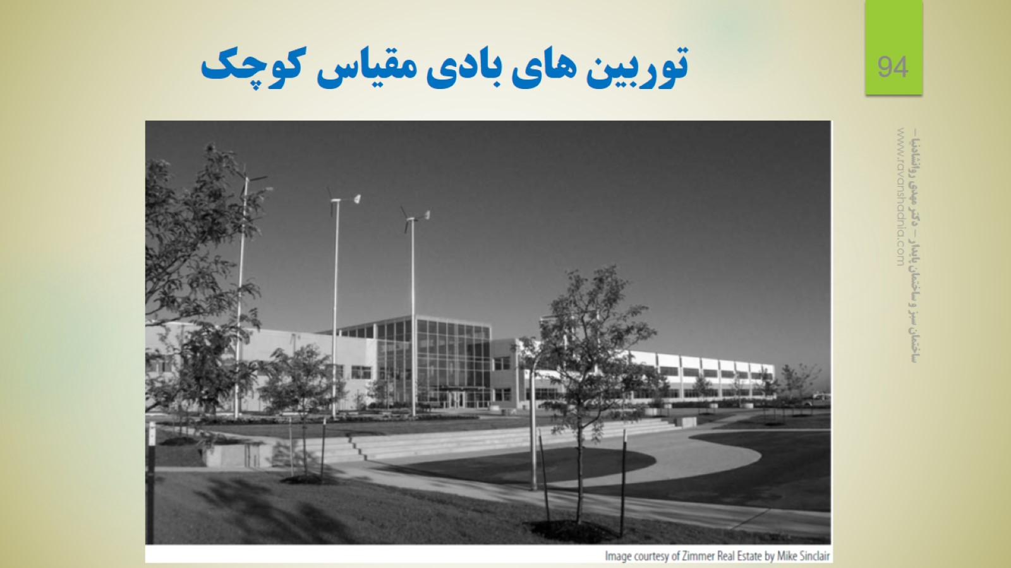
توربین های بادی مقیاس کوچک

Slide 95
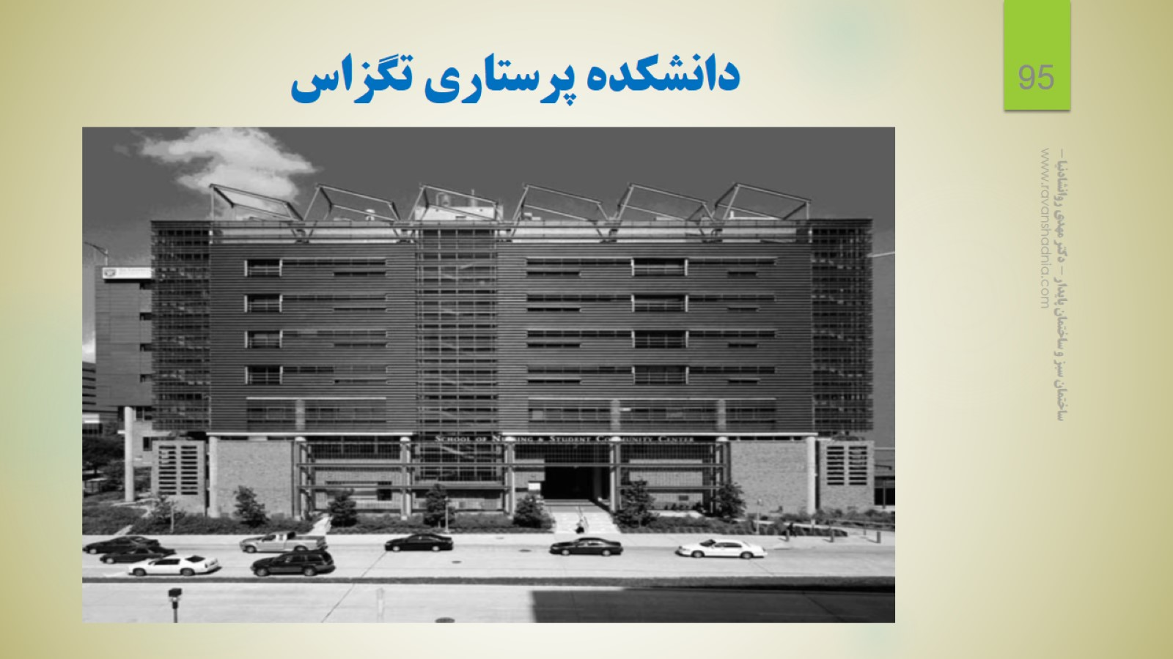
دانشکده پرستاری تگزاس

Slide 96
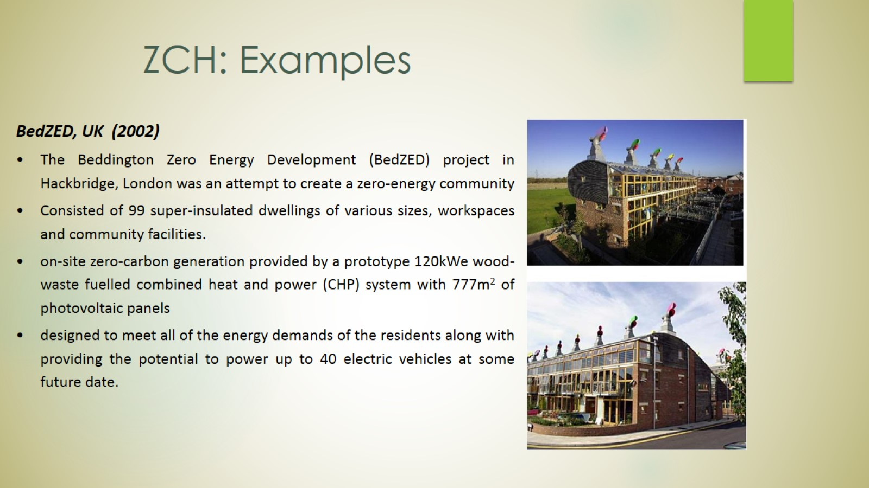
ZCH: Examples

Slide 97

ZCH: Examples

Slide 98

ZCH: Examples

Slide 99

ZCH: Examples

Slide 100

ZCH: Examples

Slide 101

ZCH: Examples

Slide 102

ZCH:Lessons?

Slide 103

ZCH: Simulating Performance

Slide 104

ZCH: Simulating Performance

Slide 105

ZCH: Simulating Performance

Slide 106

ZCH: Simulating Performance

Slide 107

ZCH: Simulation Results

Slide 108

ZCH: Simulating Performance

Slide 109

ZCH: Analysis

Slide 110

ZCH: Analysis

Slide 111

ZCH: Analysis

Slide 112

ساختمان پایدار-آب

Slide 113

پیاده رو جاذب آب -میسوری

Slide 114

ساختمان پایدار-انرژی

Slide 115

Lighting

Slide 116

Natural Ventilation

Slide 117

LIGHTING - RECOMMENDATION

Slide 118

نرم افزار انرژی به نام : به سوی زمین Down to earth
Energy software: Down to earth

Slide 119

Supply Technologies

Slide 120

Natural Ventilation

Slide 121

مقایسه دو گزینه طراحی در ارتباط با انرژی

Slide 122

شبیه سازی نور روز

Slide 123


Slide 124


Slide 125


Slide 126


Slide 127


Slide 128


Slide 129


Slide 130


Slide 131


Slide 132


Slide 133


Slide 134

سایر نمونه ها

Slide 135

تولید برق روستایی با نیروی سبوس

Slide 136

استفاده از قطعات فولادی دوباره نورد شده با صرفه بیشتر

Slide 137

نیروگاههای میکرو هیدرووروستایی

Slide 138

انرژی خورشیدی - نیروی مردم

Slide 139

نتایج یک تحقیق دانشگاهی
انتخاب بهینه مصالح در ساختمانهای سبز تحت معیارهای هزینه و عملکرد زیست محیطی
دانشجو: نیوشا بحریه
استاد راهنما: جناب آقای دکتر روانشاد نیا
استاد مشاور: جناب آقای دکتر نوبخت

Slide 140

شرح مساله

Slide 141

روش اجرای تحقیق

Slide 142


Slide 143

اثرات زیست محیطی

Slide 144

عدم قطعیت در ساخت

Slide 145

تئوری مجموعه های فازی

Slide 146

شبیه سازی مونت کارلو

Slide 147

شبیه سازی فازی مونت کارلو

Slide 148

روند نما

Slide 149

صحت سنجی روش ارائه شده

Slide 150

مطالعه موردی

Slide 151

فعالیت های مورد مطالعه

Slide 152

سناریوهای حل مسئله

Slide 153

تحلیل حساسیت هزینه و عملکرد زیست محیطی نسبت به عدم قطعیت

Slide 154

تحلیل حساسیت هزینه و عملکرد زیست محیطی نسبت به تعییرات پارامتر α

Slide 155

بررسی نتایج پیشنهادی مدل

Slide 156

با آرزوی موفقیت و بهروزی شما
و
توسعه پایدار ایران و زمینی امن و پایدار

Slide 157


